Slide 1
Ghirlandaio

Slide 2
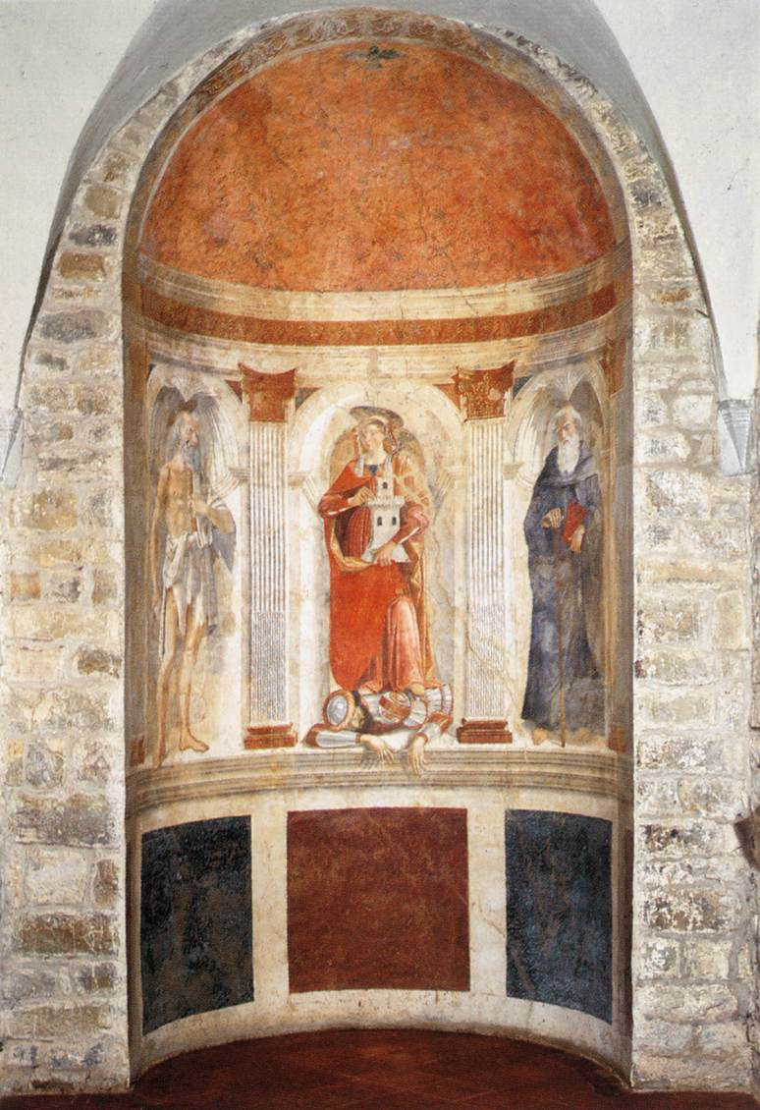
1471. Ghirlandaio. Iglesia de San Andrés, Cercina.

Slide 3
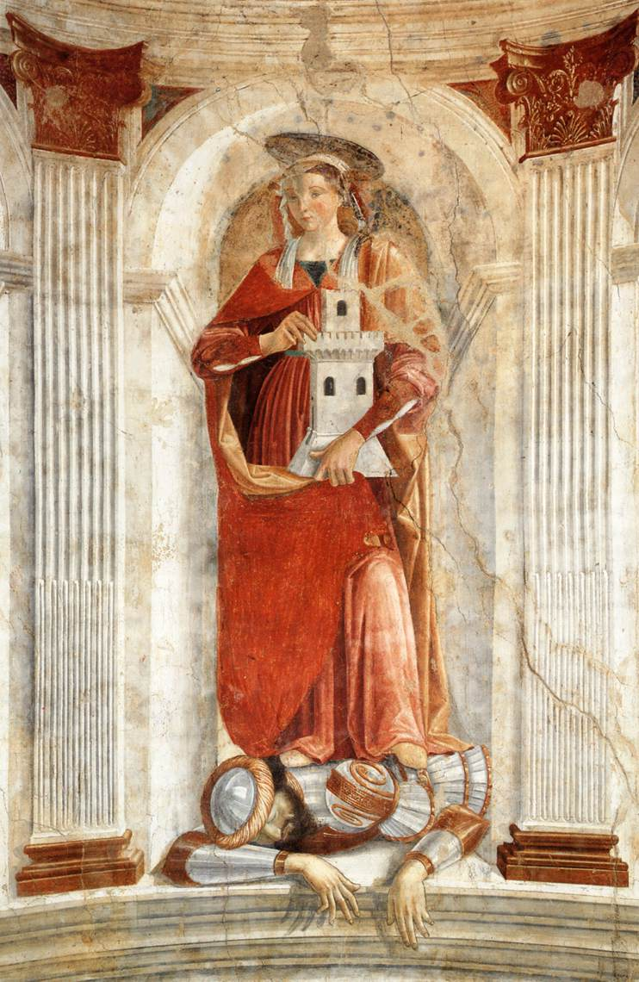
1471. Ghirlandaio. Santa Bárbara. Fresco. Iglesia Parroquial de Sant'Andrea, Cercina

Slide 4
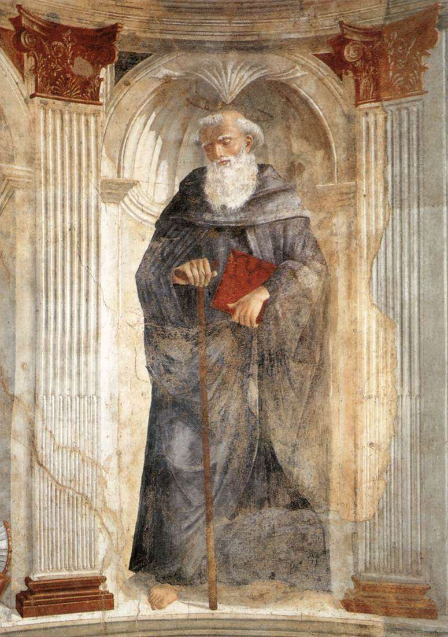
1471. Ghirlandaio. San Antonio Abad. Iglesia de San Andrés, Cercina.

Slide 5
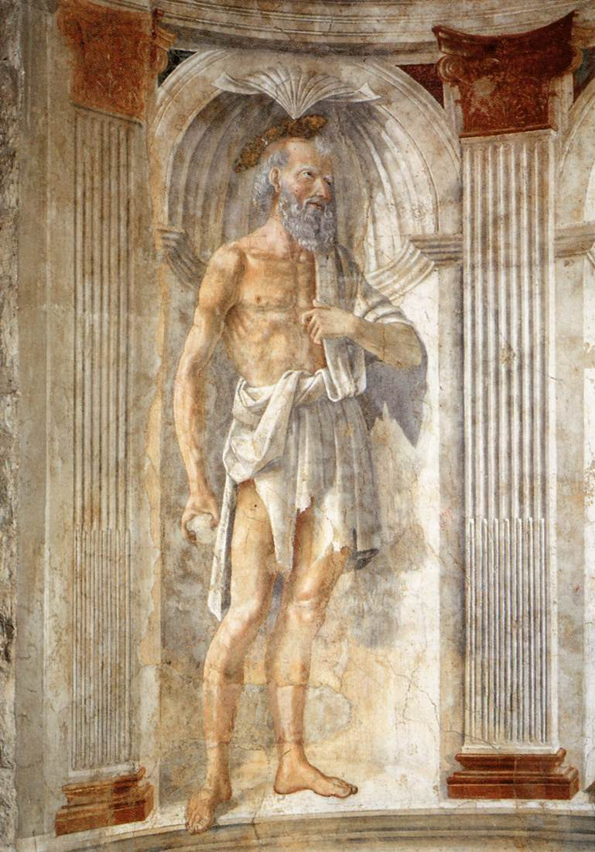
1471. Ghirlandaio. San Jerónimo. Iglesia de San Andrés, Cercina.

Slide 6
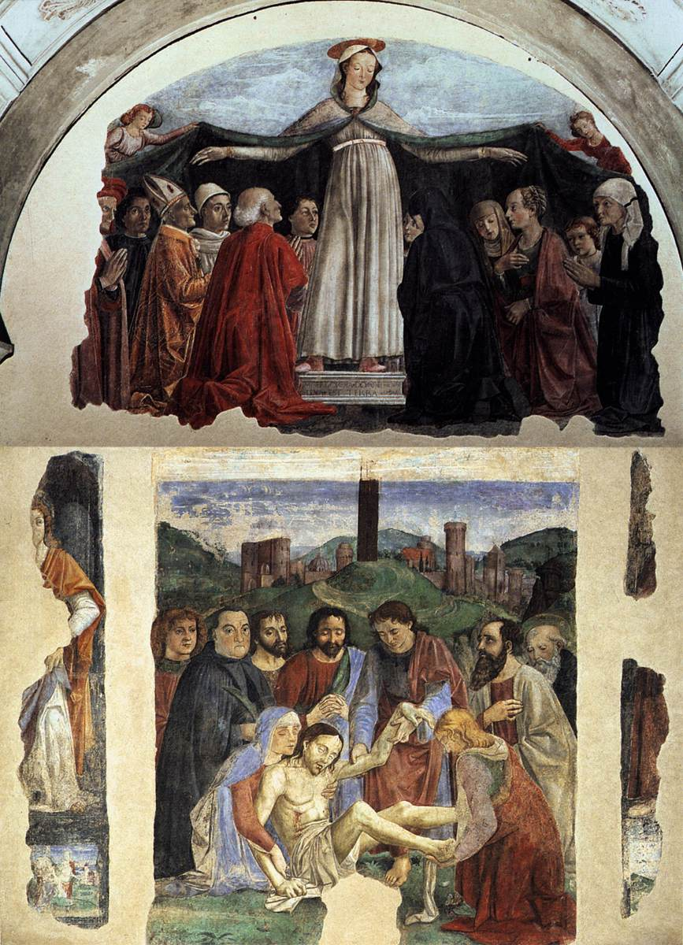
1472. Ghirlandaio. Virgen de la misericordia y Lamentación. Ognissanti, Florencia.

Slide 7
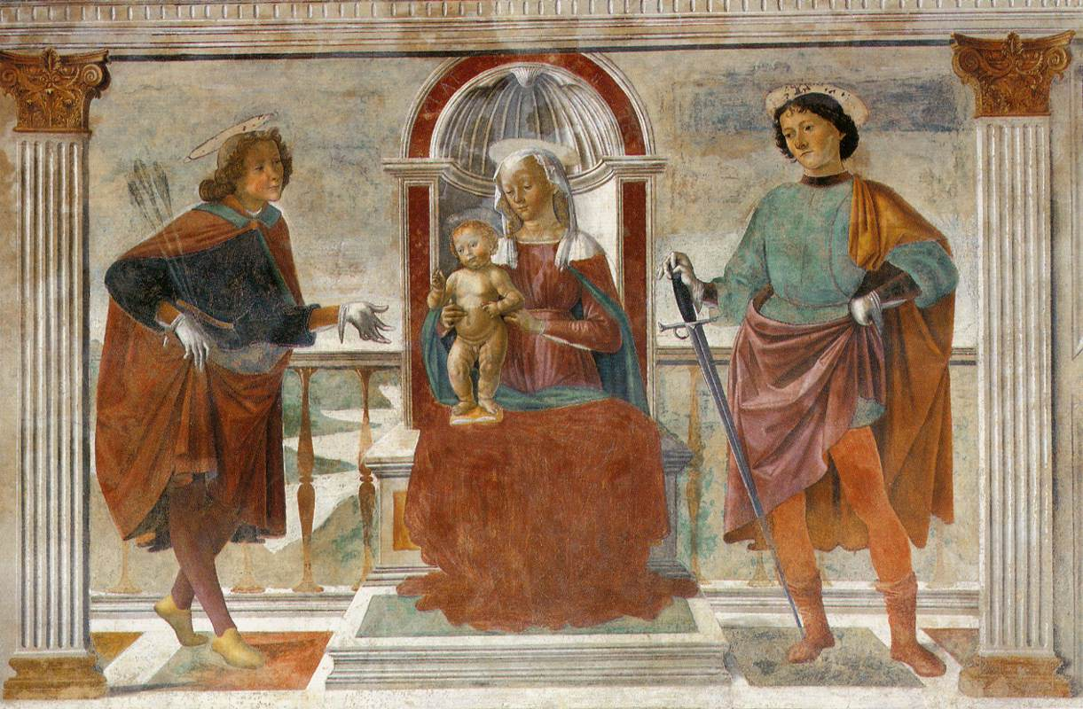
1473. Ghirlandaio. Virgen con niño y los Santos Sebastián y Julián.
San Andres, San Donnino.

Slide 8
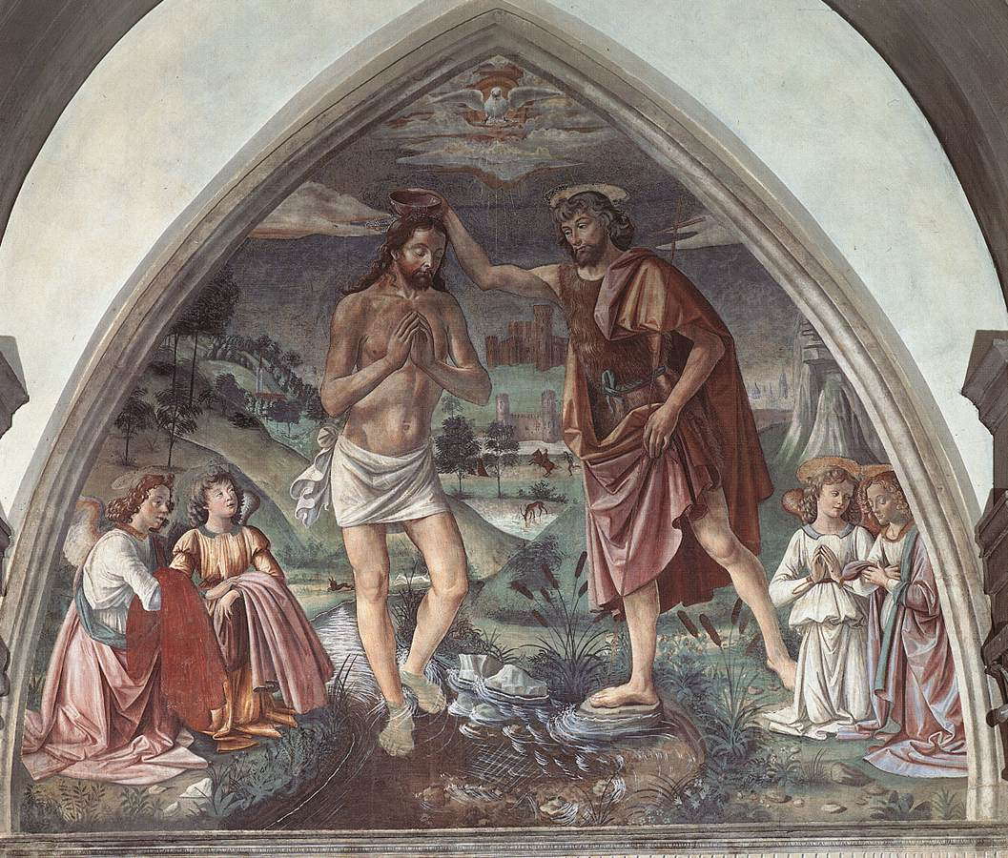
1473. Ghirlandaio. Bautismo de Cristo. San Andres, San Donnino.

Slide 9
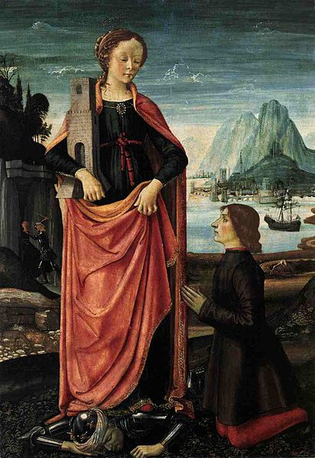
1473. Ghirlandaio. Santa Barbara.
Clección privada.

Slide 10
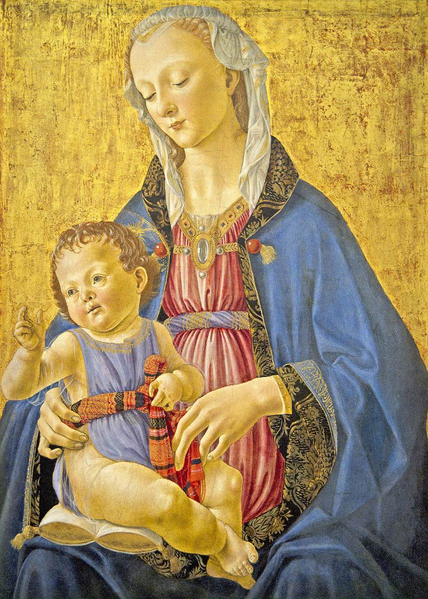
1470 - 1475. Ghirlandaio. Virgen con niño. National Gallery of Art, Washington.

Slide 12
Las historias de Santa Fina en San Gimignano.
1473-75. Domenico GHIRLANDAIO
Fina, la piadosa hija de padres pobres, murió el día de la fiesta de San Gregorio en 1253 después de una larga y dolorosa enfermedad. Ella solo tenía quince años. Según la leyenda, después de la muerte de su madre, Fina vivió un estilo de vida ascético tan estricto que, al final, apenas pudo moverse. En el instante en que murió, flores blancas y bellamente perfumadas brotaron de su lecho de dolor. Entre 1468 y 1472, el arquitecto Giuliano da Maiano construyó la capilla mortuoria de Santa Fina en la colegiata (su hermano Benedetto da Maiano creó el altar funerario del santo alrededor de 1475) y Ghirlandaio cubrió las paredes con frescos. Ambos artistas estaban trabajando en competencia directa entre sí, ya que estaban representando las exequias de Santa Fina una al lado de la otra, cada uno usando su propio medio, fresco y tallado en relieve. Toda la distribución del magnífico conjunto, que todavía se encuentra en su ubicación original, recuerda a la capilla mortuoria de Antonio Rossellino para el cardenal portugués que data de 1461-66 en la iglesia florentina de San Miniato al Monte, cuyos frescos fueron pintados por Ghirlandaio. primer maestro, Alessio Baldovinetti. El año en que se ejecutaron los frescos de la capilla de Santa Fina se puede fijar casi con certeza en 1475 o poco después. Hay dos Historias de santa Fina: la aparición a Fina de san Gregorio que anuncia su muerte y las exequias de la santa. Fue en los frescos de esta capilla que Ghirlandaio pudo desarrollar su propio estilo. Los dos frescos de la Capilla de Santa Fina son las primeras obras importantes de la carrera de Ghirlandaio. Ya hay indicios de la arquitectura que se plasmarán en sus obras posteriores, aquí construidas con imaginación y habilidad según las leyes de la perspectiva. Los espacios parecen estar llenos de luz y aire y crear una atmósfera brillante que se ve realzada por los colores luminosos de Domenico Veneziano. También es evidente aquí la capacidad de Ghirlandaio, que fue muy apreciada por sus patrocinadores, de incluirlos a ellos y a sus familias en escenas religiosas.

Slide 13
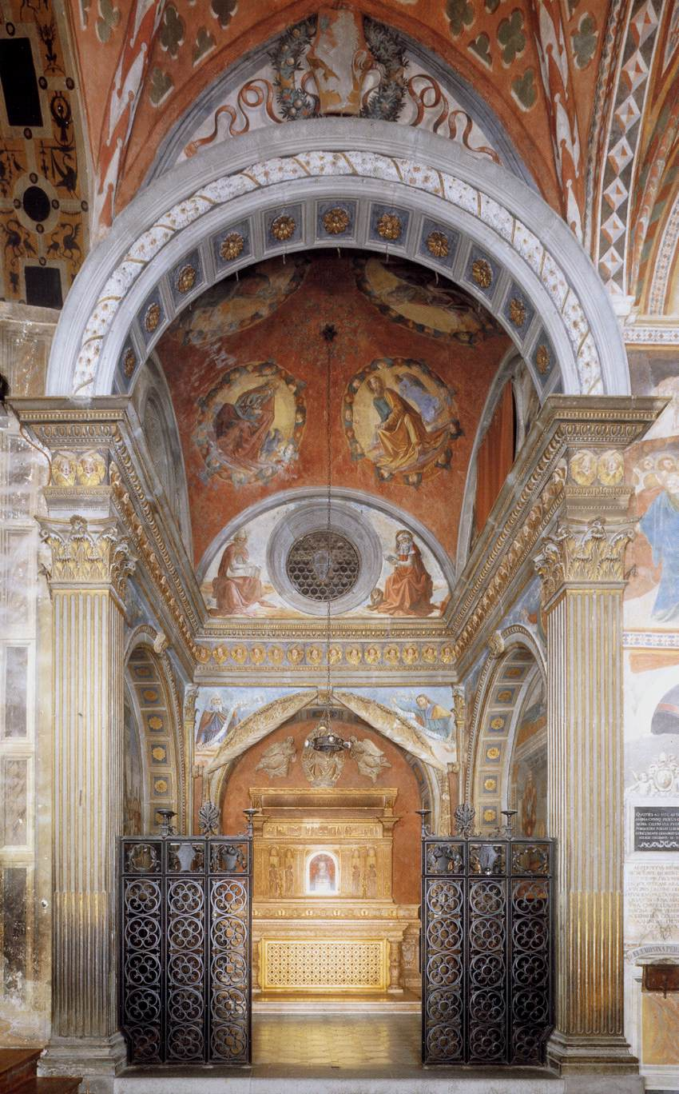

Slide 14
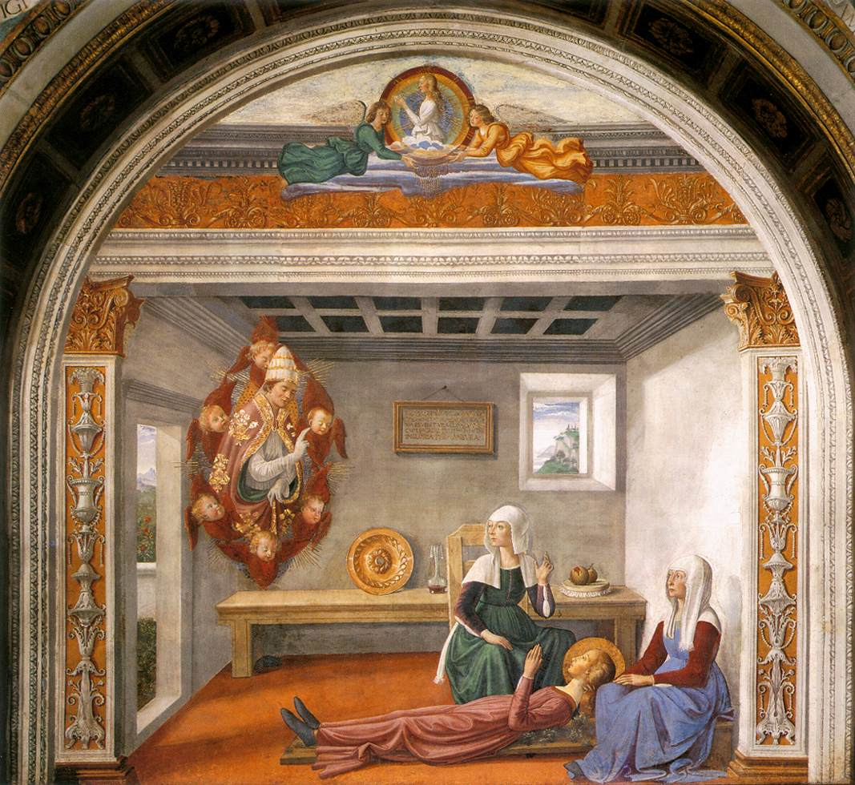
1473 - 1475. Ghirlandaio. Anuncio de la muerte a Santa Fina. Collegiata, San Gimignano.

Slide 15
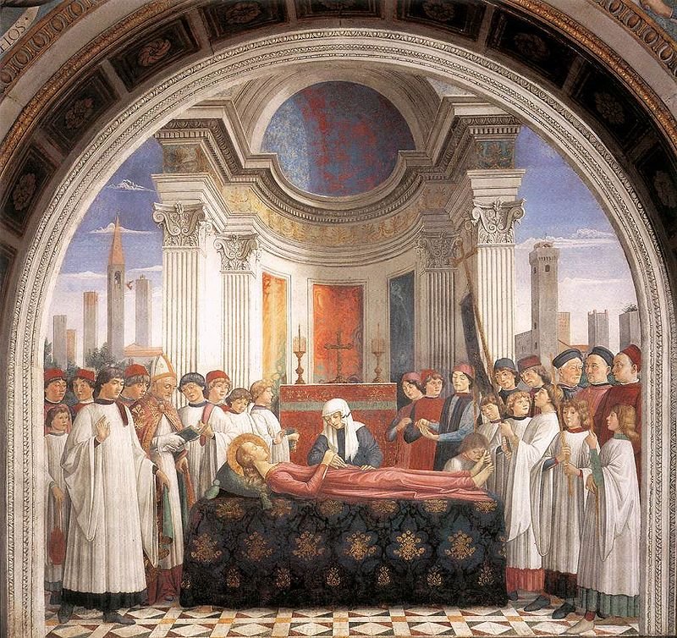
1473 - 1475. Ghirlandaio.
Exequias de santa Fina. Collegiata, San Gimignano.

Slide 16
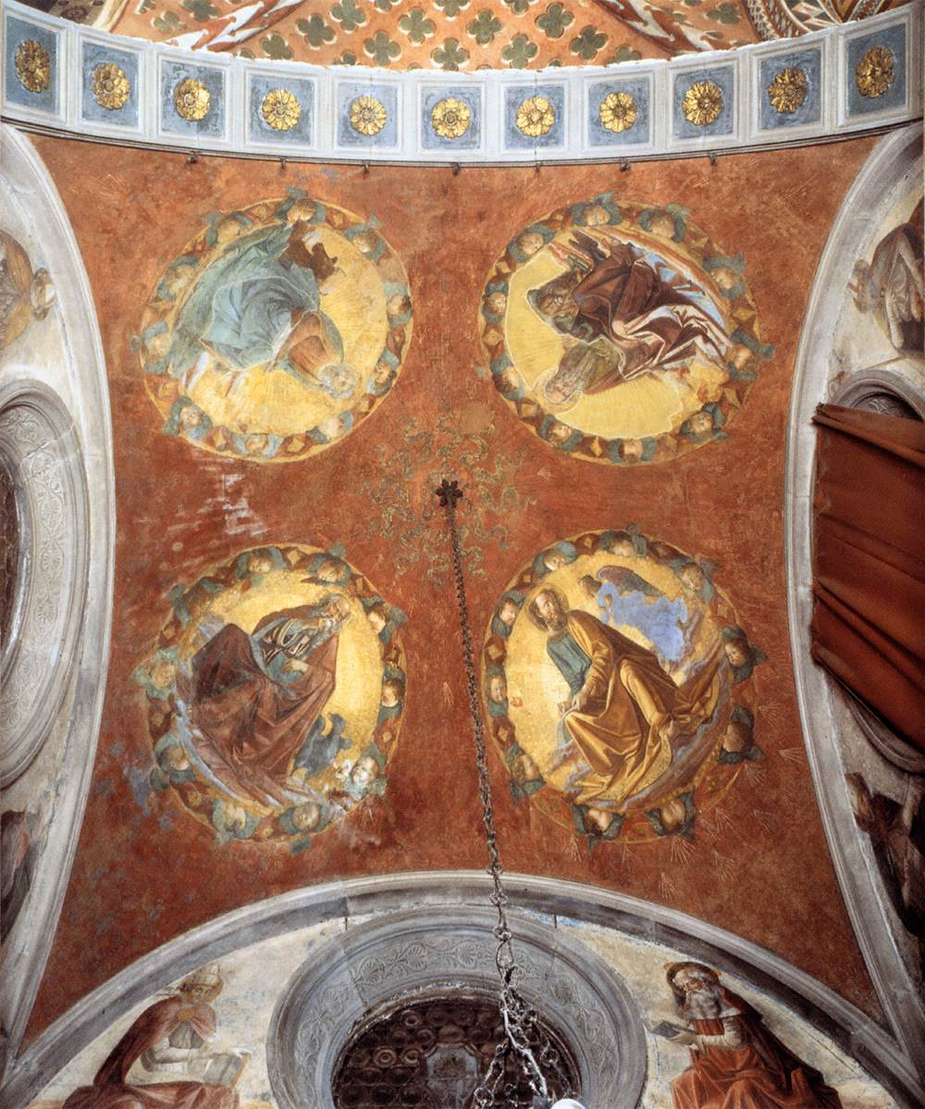
1473 - 1475. Ghirlandaio. Bóveda. Collegiata, San Gimignano.

Slide 18
1480-84. Frescos en Florencia y Roma.
Domenico GHIRLANDAIO.
La familia Vespucci encargó a Ghirlandaio en 1480 que pintara al fresco un San Jerónimo en la iglesia de Ognissanti como colgante del San Agustín que Botticelli había pintado recientemente en las pantallas del presbiterio de la iglesia. Cuando estos fueron desmontados más tarde, ambas pinturas murales se movieron. En el proceso, ambos resultaron dañados y perdieron su contexto arquitectónico original. Ahora están uno frente al otro en las paredes de la iglesia. A principios de la década de 1480, el Papa Sixto IV llevó a Roma a varios artistas famosos de la Toscana y Umbría para decorar su nueva capilla de la corte, la Capilla Sixtina. Ghirlandaio ya debe haberse hecho un nombre con sus encargos, principalmente los frescos de la Capilla de Santa Fina, para ser considerado para una tarea de esta importancia. El techo de la capilla no estaría decorado con los famosos frescos de Miguel Ángel hasta el reinado del sobrino de Sixto, Julio II. Entre 1481 y 1483, las paredes de la capilla se cubrieron con frescos de Sandro Botticelli, Domenico Ghirlandaio, Cosimo Rosselli, Piero di Cosimo y Luca Signorelli, probablemente bajo la dirección de Pietro Perugino. Después del exitoso interludio en Roma en 1482, Ghirlandaio recibió el encargo oficial de la Signoria, el gobierno de la ciudad de Florencia, para producir las decoraciones en la Sala dei Gigli en el ayuntamiento, el Palazzo Vecchio.

Slide 19
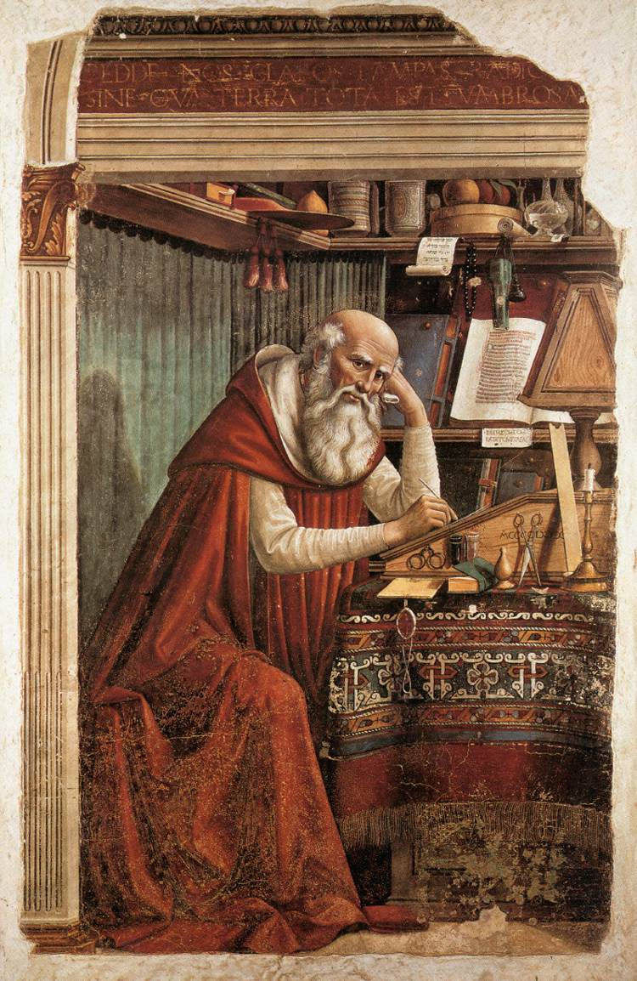
1480. Ghirlandaio. San Jerónimo. Ognissanti, Florencia.

Slide 20
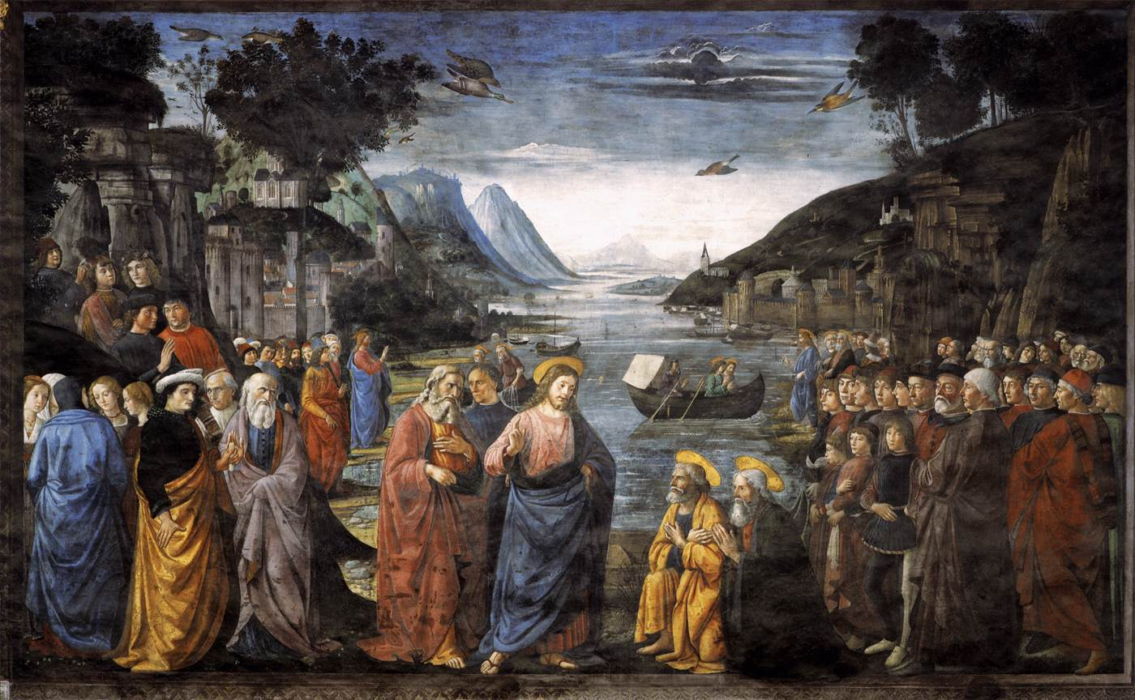
1481. Ghirlandaio. Llamada de los Apóstoles. Capilla Sixtina, Vaticano.

Slide 21
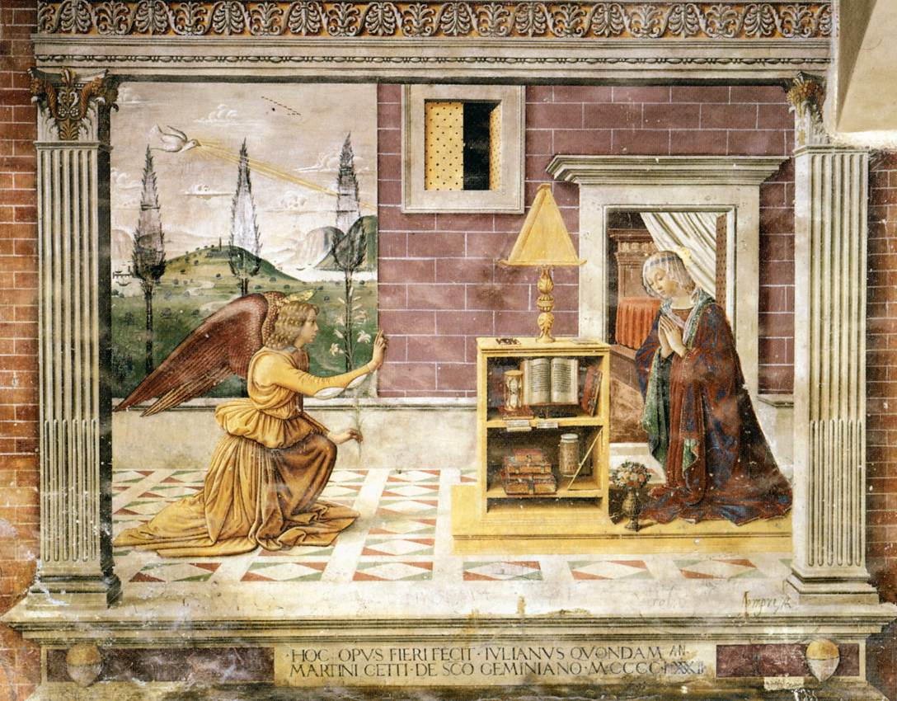
1482. Ghirlandaio. Anunciación. Loggia del Comune, Collegiata, San Gimignano.

Slide 22
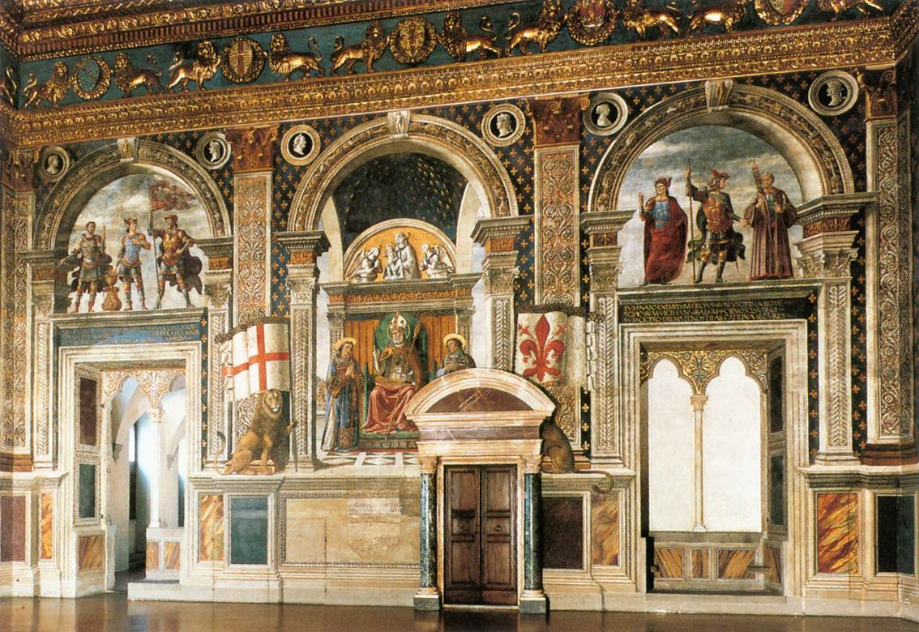
1482 - 1484. Ghirlandaio. Sala del Gigli. Palazzo Vecchio, Florencia.

Slide 23
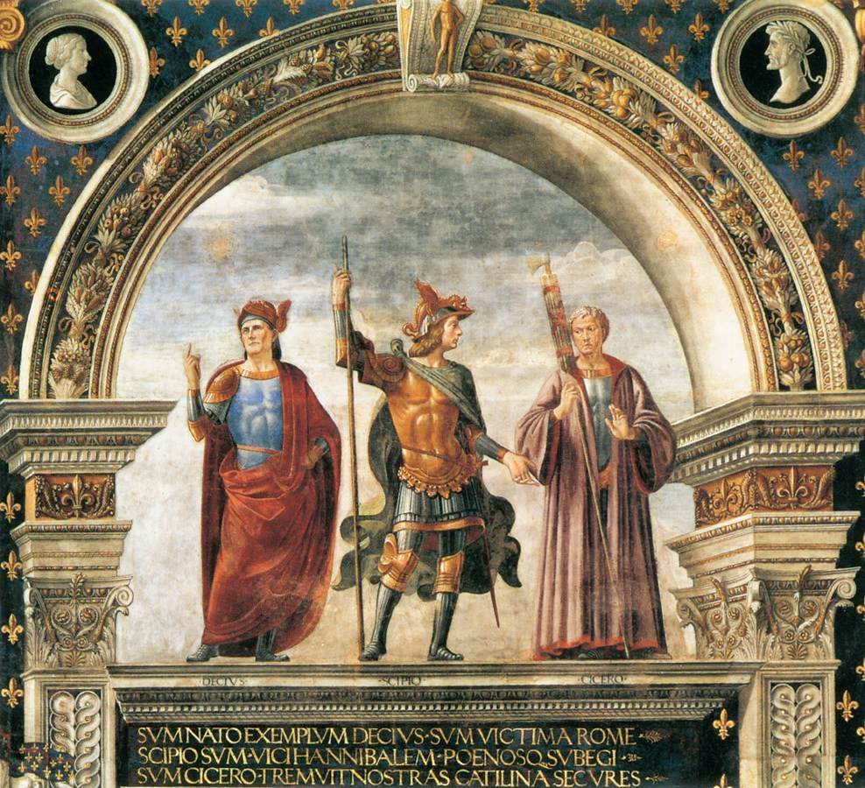
1482 - 1484. Ghirlandaio. Sala del Gigli. Palazzo Vecchio, Florencia.
Bajo los arcos laterales se encuentran personajes históricos que encarnan virtudes cívicas y republicanas. En estas figuras, Ghirlandaio produjo variaciones muy detalladas de la armadura romana y las posturas clásicas del contrapposto, características retratadas con considerable precisión arqueológica. Se representan Brutus, Mucius Scaevola y Camillus.

Slide 24
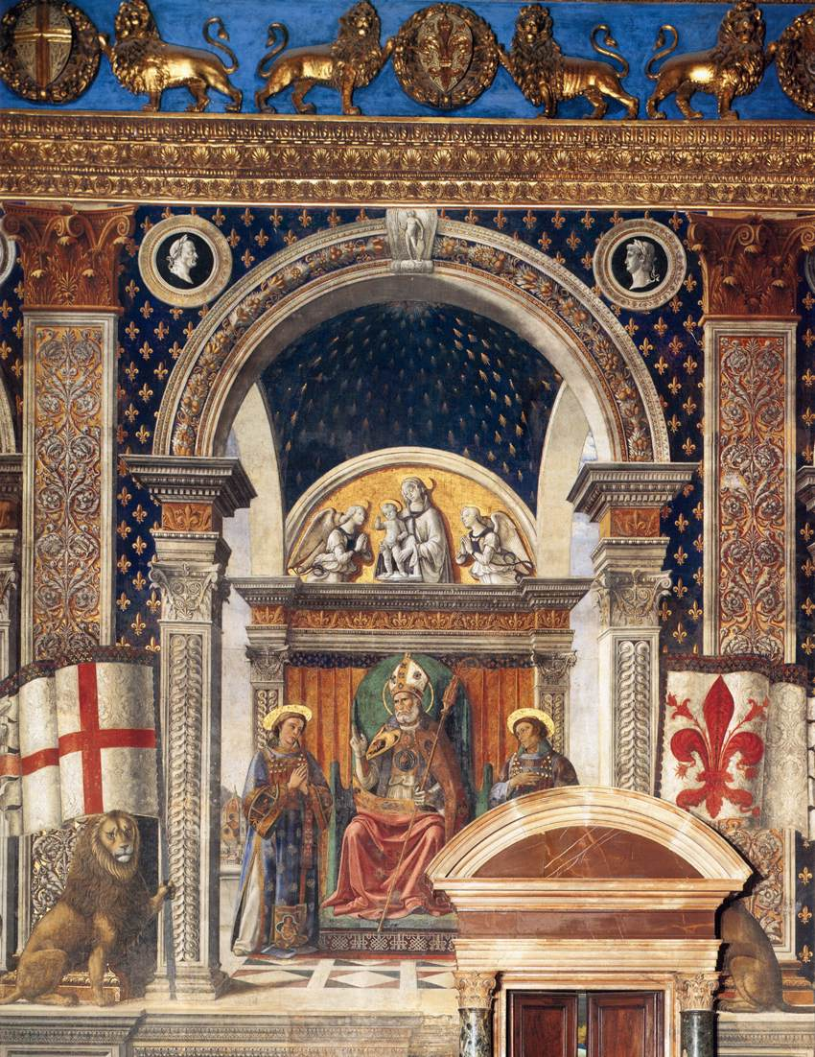
1482 - 1484. Ghirlandaio. Sala del Gigli. Palazzo Vecchio, Florencia.
En el panel central del muro este de la Sala degli Gigli está San Zenobio, uno de los santos patronos de Florencia, entronizado y flanqueado por los diáconos Eugenio y Crescentius. En la luneta del baldaquino se representan la Virgen y el Niño con ángeles adoradores, a la izquierda se puede ver una vista de la cúpula de la Catedral de Florencia.

Slide 26
Última cena. Domenico GHIRLANDAIO
Ghirlandaio pintó la escena de la Última Cena en varias ocasiones en el espacio de unos pocos años.
En las tres obras suyas que aún permanecen (en la abadía de San Michele Arcangelo a Passignano en Tavernelle Val di Pesa, cerca de Florencia, en Ognissanti en Florencia, y en San Marco, Florencia), la disposición básica es la misma que el del fresco de Andrea del Castagno en el Cenacolo di Sant'Apollonia florentino que data de alrededor de 1450.
Los discípulos están sentados en una mesa larga frente a una pared trasera que corre paralela al plano del cuadro.
Cristo está sentado en el centro y su discípulo favorito, Juan, se inclina tristemente contra él.
A la derecha de Cristo, en el lugar de honor, está el Apóstol mayor, Pedro.
Judas el traidor es el único que se separa de los demás: está sentado frente a la mesa.

Slide 27
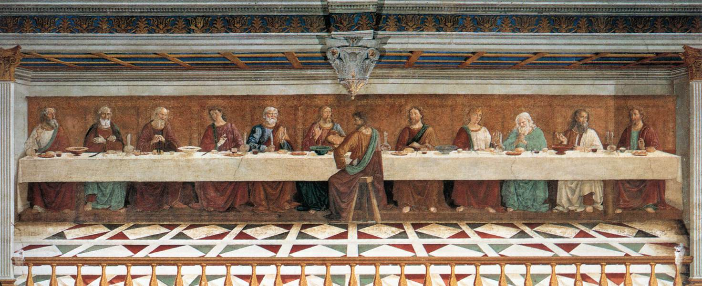
1476. Ghirlandaio. Última cena. Abadía de San Miguel, Tavernelle Val di Pesa.

Slide 28
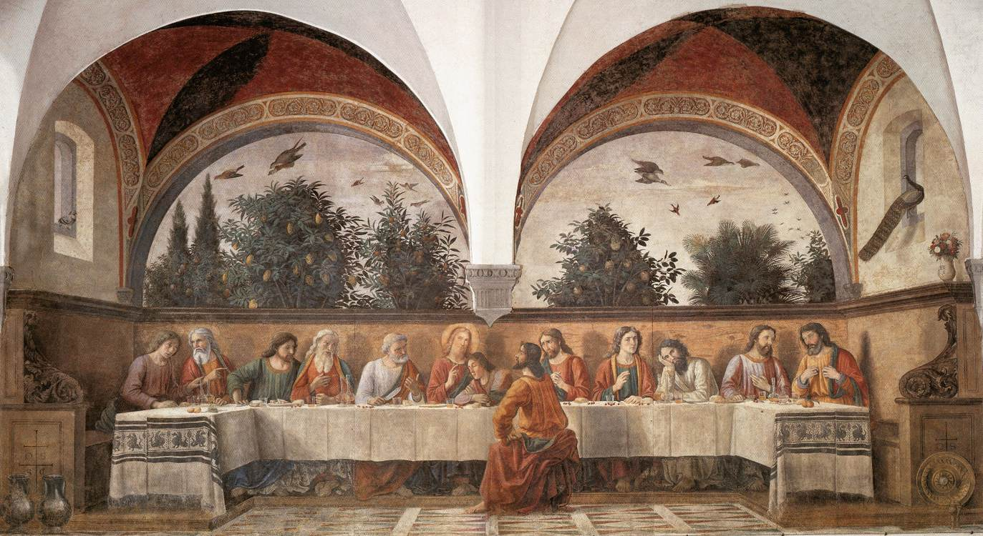
1480. Ghirlandaio. Última cena. Ognissanti, Florencia.

Slide 29
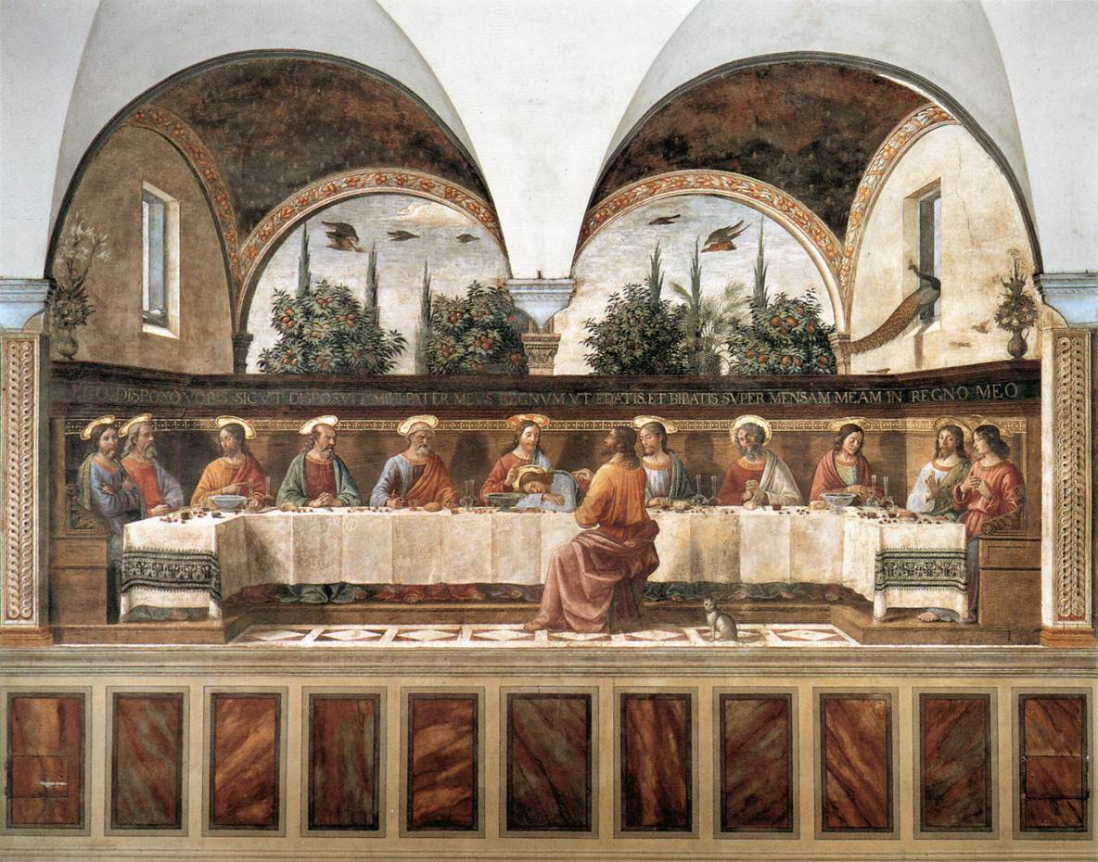
1486. Ghirlandaio. Última cena. San Marcos, Florencia.

Slide 31
Decoración de la Capilla Sassetti.
1483-85. Domenico GHIRLANDAIO
Francesco Sassetti había ganado su riqueza como socio en las sucursales francesas del banco Medici en Aviñón y Lyon. También pasó más de diez años representando al banco Medici en Génova y ocasionalmente en Ginebra. A finales de la década de 1470, Sassetti ya había adquirido los derechos de mecenazgo de una pequeña capilla lateral, la segunda a la derecha del coro de la iglesia florentina de Santa Trinità. Ghirlandaio recibió el encargo de pintar la capilla, que decoró con frescos con escenas de la vida de San Francisco de Asís entre 1483 y 1485. Ghirlandaio también ejecutó el retablo de la capilla. Este retablo de la Adoración de los Pastores es la obra clave de la capilla tanto en materia como en mérito artístico. En la Capilla Sassetti, el artista combinó temas seculares, religiosos y clásicos para producir una obra maestra única.

Slide 32
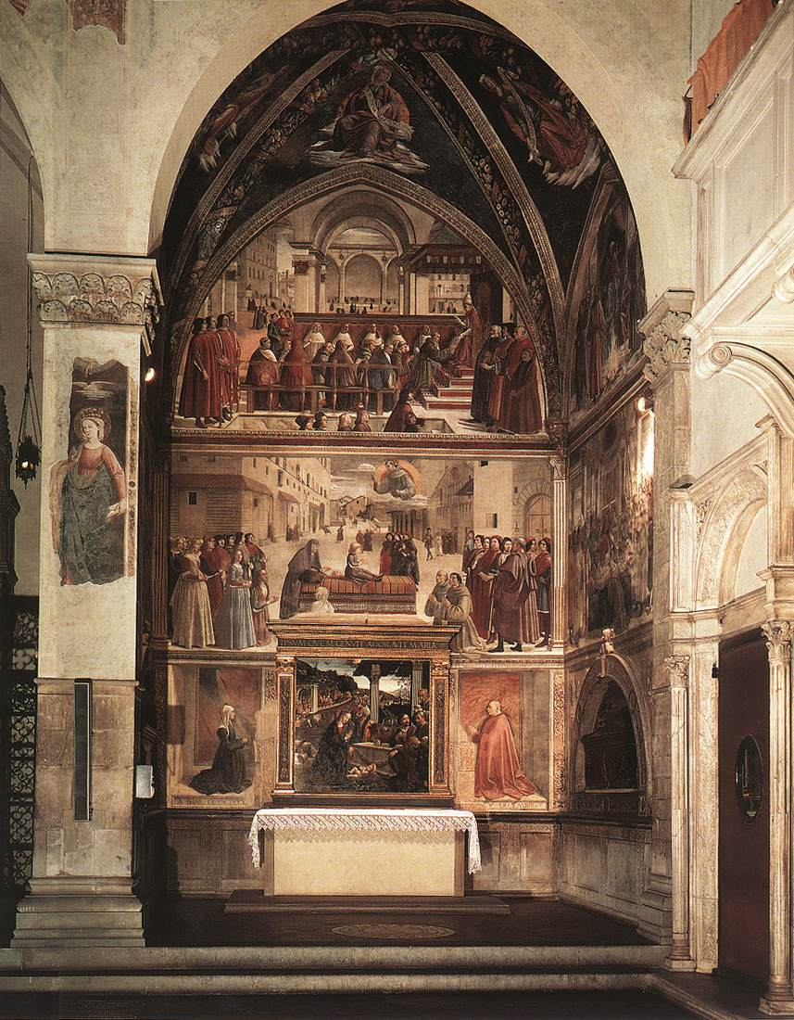
1483 - 1485. Ghirlandaio. Capilla Sassetti, Santa Trinidad, Florencia.
(Mirar power propio)

Slide 33
1486-90. Domenico GHIRLANDAIO.
Frescos de la Capilla Tornabuoni de Santa Maria Novella.
Incluso antes de que Ghirlandaio hubiera terminado el conjunto en la Capilla Sassetti en Santa Trinità, ya estaba atrayendo a miembros de la clase alta florentina que estaban profundamente impresionados. Entonces, antes de que se completaran los trabajos en la capilla, se encargó a Ghirandaion que llevara a cabo otro proyecto a gran escala. Su tarea consistía ahora en pintar la capilla absidal de Santa Maria Novella. El 1 de septiembre de 1484, él y su hermano Davide firmaron un contrato con Giovanni Tornabuoni, un hombre cuya riqueza, poder y ascendencia noble aseguraron su posición al lado de los Medici. En solo cuatro años, entre 1486 y 1490, Ghirlandaio y su taller completaron una obra monumental que fue completamente para satisfacción de Tornabuoni.
Utilizando pilastras clásicas y entablamentos, Ghirlandaio dividió los dos enormes muros bajo la nervadura del muro en esta capilla gótica en seis campos de cuadros horizontales y rectangulares. Se colocan uno encima del otro en tres capas y están coronados por un tímpano puntiagudo. La pared frontal de la capilla, por el contrario, tiene tres ventanas de arco apuntado alto que brindan espacio a cada lado para tres cuadros más pequeños, verticalmente rectangulares, así como el gran tímpano sobre ellos. Aquí Ghirlandaio diseñó no solo las coloridas vidrieras, aún en su ubicación original, sino que también creó el retablo y su parte posterior. Estos cuadros, sin embargo, ya no están aquí, están esparcidos en diferentes museos. La bóveda de la capilla contiene a los evangelistas. En la pared de la izquierda, Domenico pintó al fresco las historias de María, a la derecha, la vida de San Juan Bautista. Ambas historias se desarrollan tan suavemente, y en el contexto de la más pura tradición cristiana, que es innecesario buscar su principio rector e inspiración fuera de la Biblia y de la enseñanza religiosa más elemental.

Slide 34
1486-90. Domenico GHIRLANDAIO.
Frescos de la Capilla Tornabuoni de Santa Maria Novella.
La concepción general de la capilla se ha pensado detenidamente, hasta la dirección de la luz. Como en la Última Cena en la iglesia de Ognissanti, Ghirlandaio integró rigurosamente en sus escenas la forma en que se iluminaba el interior a través de las tres ventanas: las escenas de la pared izquierda se iluminan desde la derecha y las de la pared derecha desde la a la izquierda, como desde las ventanas reales.
Solo fue posible para Ghirlandaio producir un trabajo tan extenso en cuatro años usando asistentes de su gran taller. En ese momento trabajaban allí sus hermanos, cuñado y varios estudiantes; Se cree que el joven Miguel Ángel trabajaba allí como asistente, aunque esto no se puede probar. Es probable que Ghirlandaio produjo todos los planos, pero pintó solo partes de las obras él mismo. Los magníficos retratos y los espacios atmosféricos y bien equilibrados en los campos de imágenes inferiores sugieren que el propio Ghirlandaio los pintó. Los cuadros superiores son de peor calidad, aquí, en las alturas vertiginosas donde los cuadros solo se podían ver desde la distancia, permitió que otros hicieran la pintura.
Con los frescos de las paredes y las bóvedas, las pinturas de paneles y los diseños para las ventanas, Ghirlandaio creó una magnífica obra compuesta que es un gran ejemplo de decoración de la capilla al final del Quattrocento. Esta es la obra más famosa y celebrada de Ghirlandaio, y su reputación se basa principalmente en ella. Los frescos fueron restaurados recientemente (1996).

Slide 35
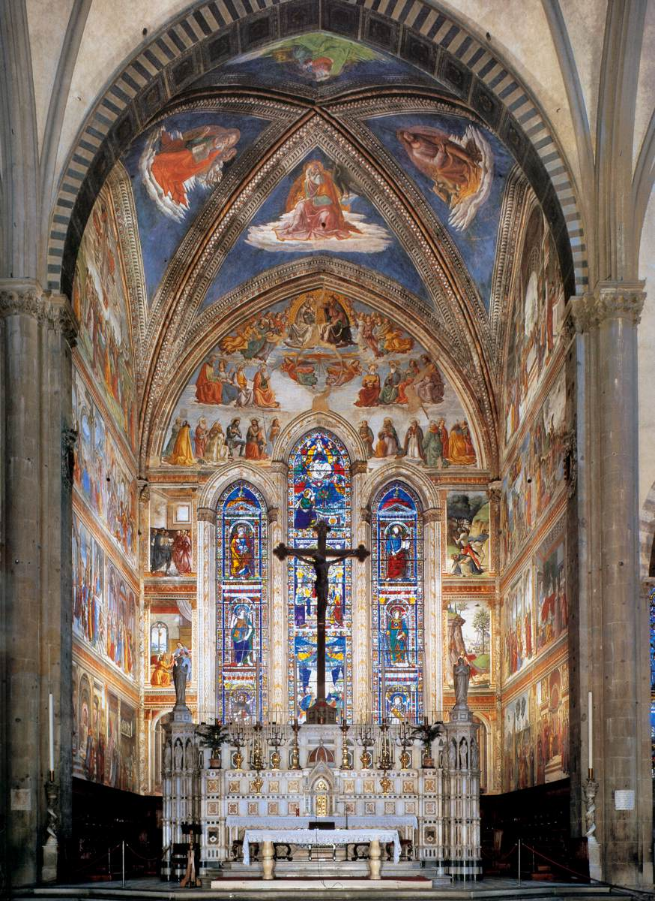
1485 - 1490. Ghirlandaio. Capilla Tornabuoni, Santa Maria Novella, Florencia.
(Más imágenes en Power propio)

Slide 36
Pinturas sobre paneles.
Domenico GHIRLANDAIO
Numerosas obras sobre madera completan la carrera de Ghirlandaio, conocido sobre todo como pintor de frescos. Son obras que vuelven a enfatizar sus dotes de colorista, la armoniosa simpatía de su composición y su fidelidad a ciertos modelos de su época y de su escuela. El mayor logro de Ghirlandaio fue la decoración de capillas principalmente privadas con frescos monumentales. Por eso era famoso y por lo que tenía demanda. Pero el mobiliario de una capilla también incluía un retablo, y normalmente este consistiría en una pintura de altar. Los retablos que normalmente se encuentran en el arte gótico, que constan de varios paneles individuales, con imágenes pintadas sobre un fondo dorado, habían desaparecido en gran parte en la época de Ghirlandaio. Un nuevo tipo de retablo se había hecho común: el panel cuadrado. Aunque muchos de los motivos de Ghirlandaio fueron influenciados por las pinturas de paneles flamencos, no adoptó su nueva técnica de pintar con óleos, sino que continuó trabajando predominantemente con temple durante toda su vida. El encargo de la Capilla Sassetti en Santa Trinità incluyó una tabla para el altar de la capilla, mientras que para la Capilla Tornabuoni una tabla para el altar mayor de la iglesia de Santa Maria Novella - el Pala Tornabuoni - y su revestimiento del panel posterior la capilla absidal. El retablo con la Adoración de los Pastores desde arriba del altar de la Capilla Sassetti todavía se puede adorar en su ubicación original, pero el conjunto de la Capilla Tornabuoni fue desmembrado en 1816. La pintura del altar mayor está ahora en Munich, mientras que el panel trasero , la Resurrección de Cristo está ahora en Berlín. Otra pintura de panel importante, la Adoración de los Magos en el Spedale degli Innocenti, Florencia, se muestra en páginas separadas de esta Galería.

Slide 37
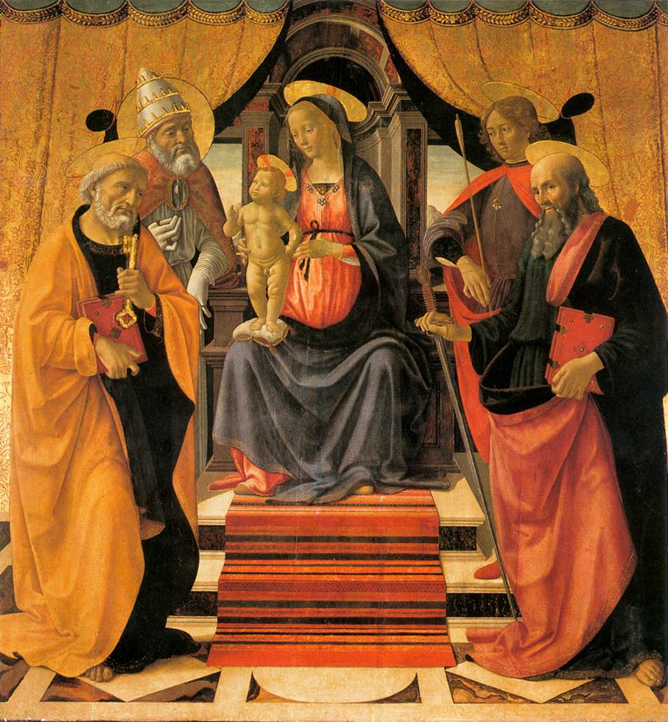
1479. Ghirlandaio. Virgen con Santos. Catedral de San Martino, Lucca.
Una cortina de brocado de oro está corrida a un lado, lo que nos permite ver a la Virgen entronizada y al Niño Jesús. Sostenido suavemente por su madre, Cristo está de pie sobre un cojín. Su mano izquierda descansando casualmente sobre su cadera, su mano derecha levantada en señal de bendición. San Pedro y el Papa Clemente están a la izquierda del trono, San Pablo y San Sebastián a la derecha. El motivo del Niño Jesús, que se muestra desnudo, visto desde una vista frontal de pie sobre el muslo derecho de su madre, fue tomado de Verrocchio.

Slide 38
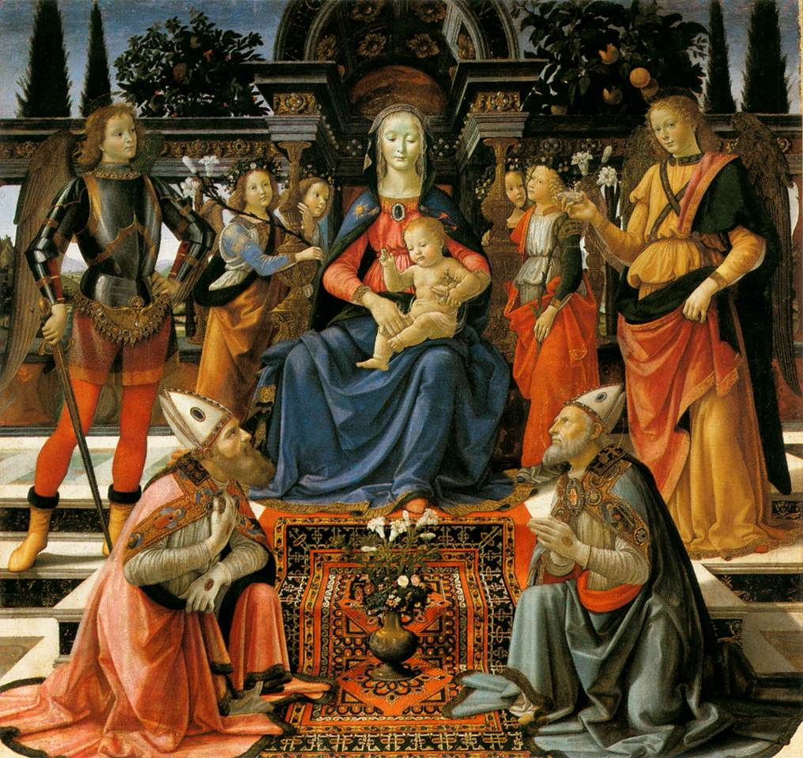
1483. Ghirlandaio. Virgen con Santos. Uffizi.
Las pinturas de altar que representan a la Virgen María y Cristo junto con varios santos eran comunes en la época de Ghirlandaio. En la Italia del Renacimiento, las Madonnas entronizadas, rodeadas de santos, eran extremadamente populares. En una imagen de este tipo, que se llamó Sacra Conversazione, o "conversación santa", fue posible combinar varios santos de acuerdo con los requisitos de los donantes individuales y los representantes de la iglesia. El santo patrón del donante se representaría, por ejemplo, junto al santo patrón principal de la iglesia o el altar, o al fundador de una orden. Con frecuencia es posible saber, mirando a los santos representados, en qué iglesia se encontraba una pintura y a qué orden pertenecía la iglesia. De hecho, la elección de santos podría ampliarse para incluir, por ejemplo, los santos patrones de una ciudad o gremio.

Slide 39
1483. Ghirlandaio. Virgen con Santos. Uffizi.
Dos de estas obras de Ghirlandaio se encuentran ahora en la Galleria degli Uffizi de Florencia. En ambas imágenes se representa al Niño Jesús en una postura similar, con la mano levantada en señal de bendición. En la pintura anterior con la cortina atada hacia atrás, en la catedral de Lucca, Ghirlandaio representó a todos los santos de pie. Pero en las obras posteriores, los dos santos del frente están arrodillados. Con ello se aprovecha mejor la superficie del cuadro y al mismo tiempo se consigue una disposición más interesante de las figuras al crear una composición piramidal formada por los santos arrodillados y la Virgen.

Slide 40
1483. Ghirlandaio. Virgen con Santos. Uffizi.
Los paneles de los Uffizi están llenos de accesorios decorativos, como las alfombras de los escalones que conducen al trono y los floreros, seguramente influenciados por obras flamencas. Sin embargo, las representaciones de la Virgen siguen estando en consonancia con los modelos de Verrocchio. La imagen está compuesta de forma estrictamente simétrica. El arcángel Miguel con armadura brillante es similar a San Julián en la primera Sacra Conversazione de Ghirlandaio en Sant 'Andrea a Brozzi. Los árboles son una cita de la Última Cena en Ognissanti, y la alfombra es similar a la cubierta de la mesa en el Ognissanti San Jerónimo.

Slide 41
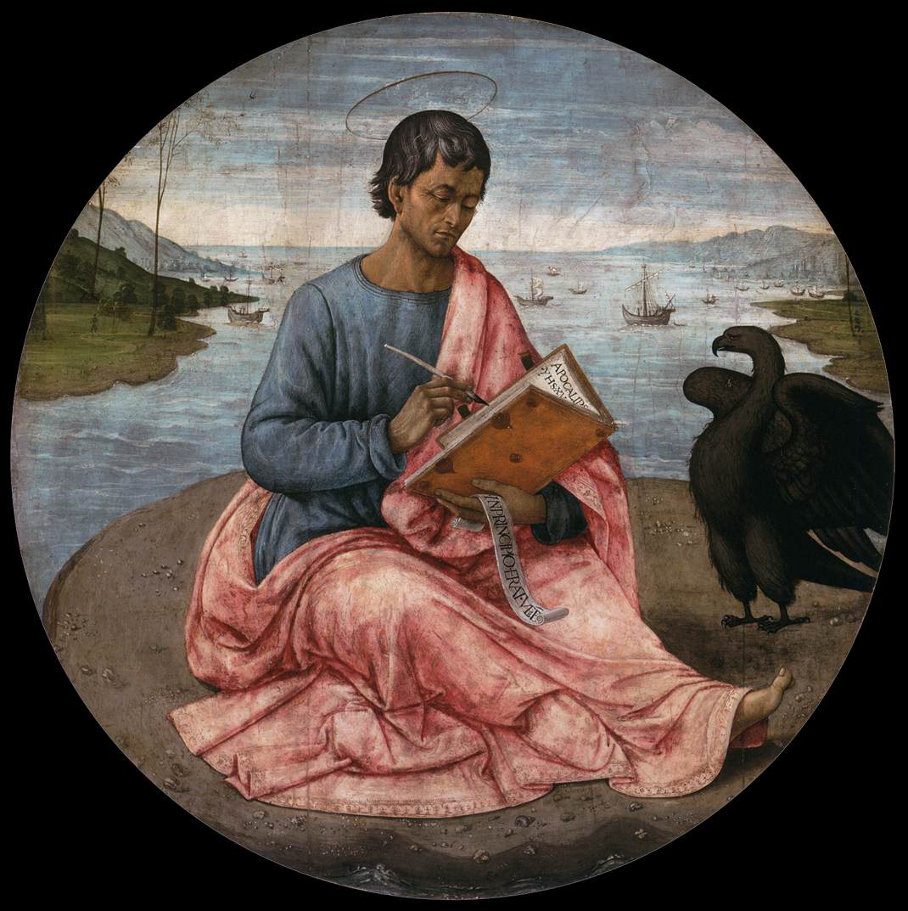
1480 - 1485. Ghirlandaio. San Juan en la isla de Patmos. Szépmûvészeti Múzeum, Budapest

Slide 42
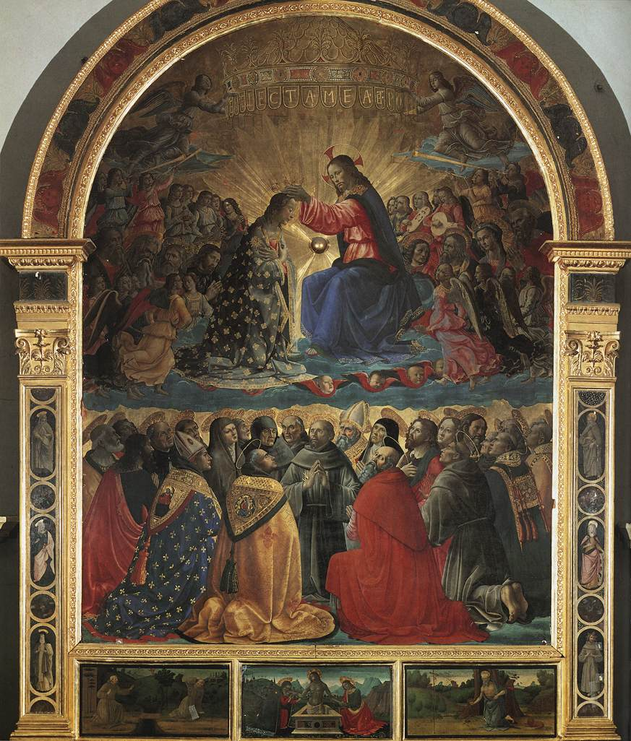
1486. Ghirlandaio. Coronación de la Virgen. Palazzo Comunale, Narni.
Con algunas pinturas de altar la intención era venerar a la Virgen María como la Reina del Cielo, y esto hizo que la tradicional Sacra Conversazione no se adaptara a la tarea. En casos como este, los pintores dividieron el cuadro horizontalmente para poder mostrar la Coronación de la Virgen sobre una fila de santos. Los paneles verticales con tapas redondeadas se adaptaban particularmente bien a tales composiciones. Se han conservado dos paneles sobre este tema de Ghirlandaio, ambos de alrededor de 1486. Aunque a primera vista ambas obras parecen completamente distintas, ambas siguen la forma tradicional de este tipo de imágenes.
En la Coronación en la ciudad de Narni, el fondo dorado, que contiene los otros colores, y también el número de santos y ángeles que apiñan el cuadro, son inusuales para Ghirlandaio. Es posible que los clientes de las provincias de Umbría hubieran solicitado este método estructural conservador. En ambas obras se considera que el taller de Ghirlandaio pintó una gran parte de la obra, pero a pesar de ello, el cuadro de Narni, el cuadro sobre tabla más grande de Ghirlandaio, tuvo tanto éxito que posteriormente se copió más de una vez.
En este panel, Cristo y su Madre aparecen en las nubes en medio de las huestes del cielo. Los ángeles hacen música mientras Cristo coloca la corona de la Reina del Cielo sobre la cabeza inclinada de la humilde Virgen. En el registro inferior, muchos santos y santas se arrodillan alrededor de San Francisco y participan en la oración de la solemne ceremonia.

Slide 43
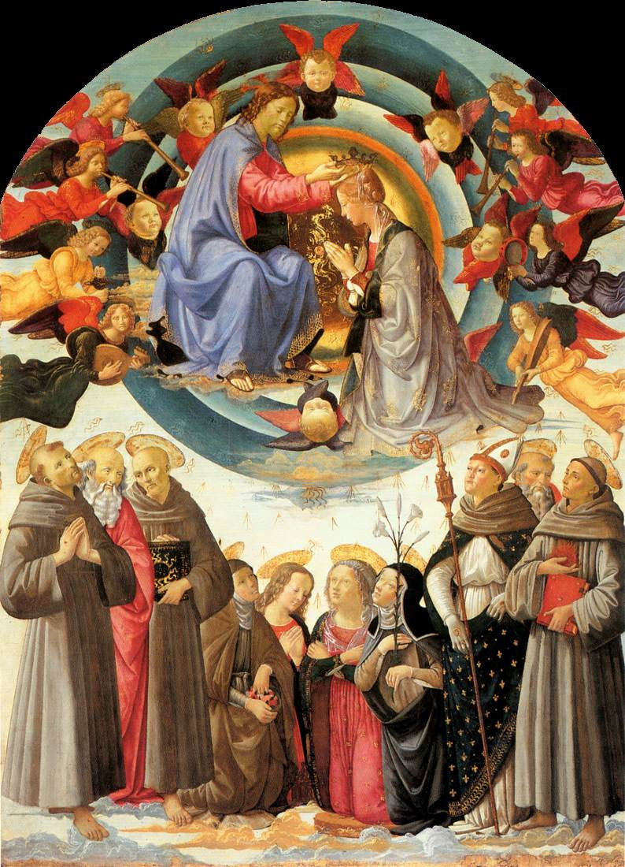
1486. Ghirlandaio. Coronación de la Virgen. Pinacoteca Comunale, Città di Castello.

Slide 44
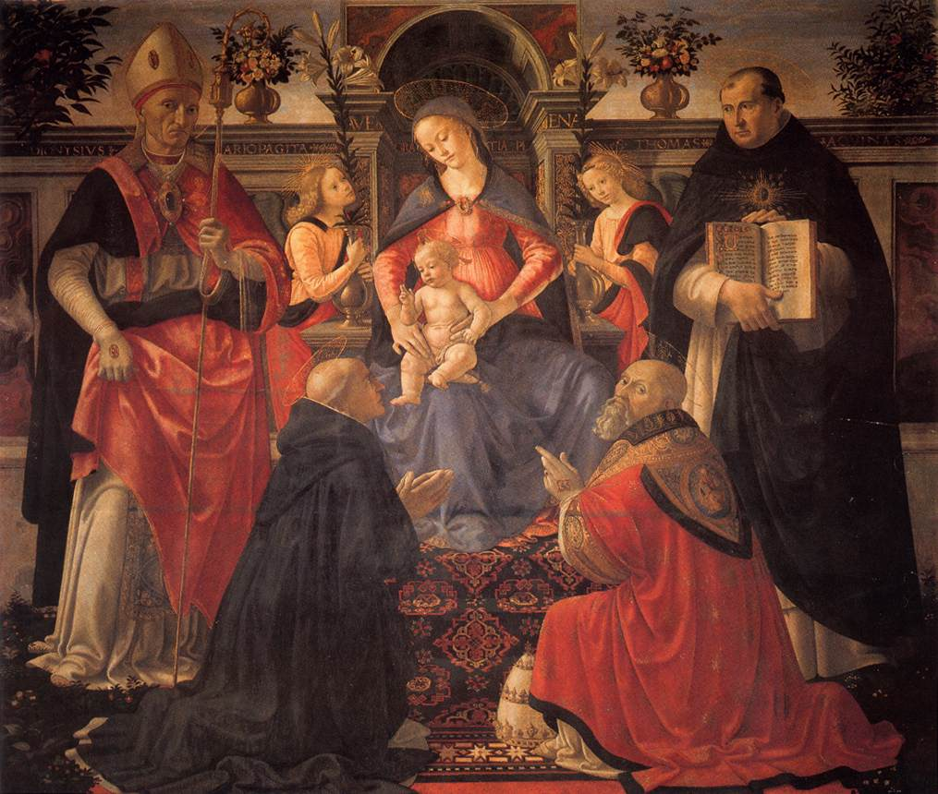
1486. Ghirlandaio. Virgen con Santos. Uffizi.
En la parte delantera derecha, el Papa Clemente está arrodillado. Ha dejado su tiara papal frente a él y parece estar instando al observador a participar en un humilde culto a la Virgen. Santo Domingo, fundador de la orden de los dominicos, está arrodillado junto a él, ya la derecha el Padre de la Iglesia Santo Tomás de Aquino sostiene un valioso libro.

Slide 45
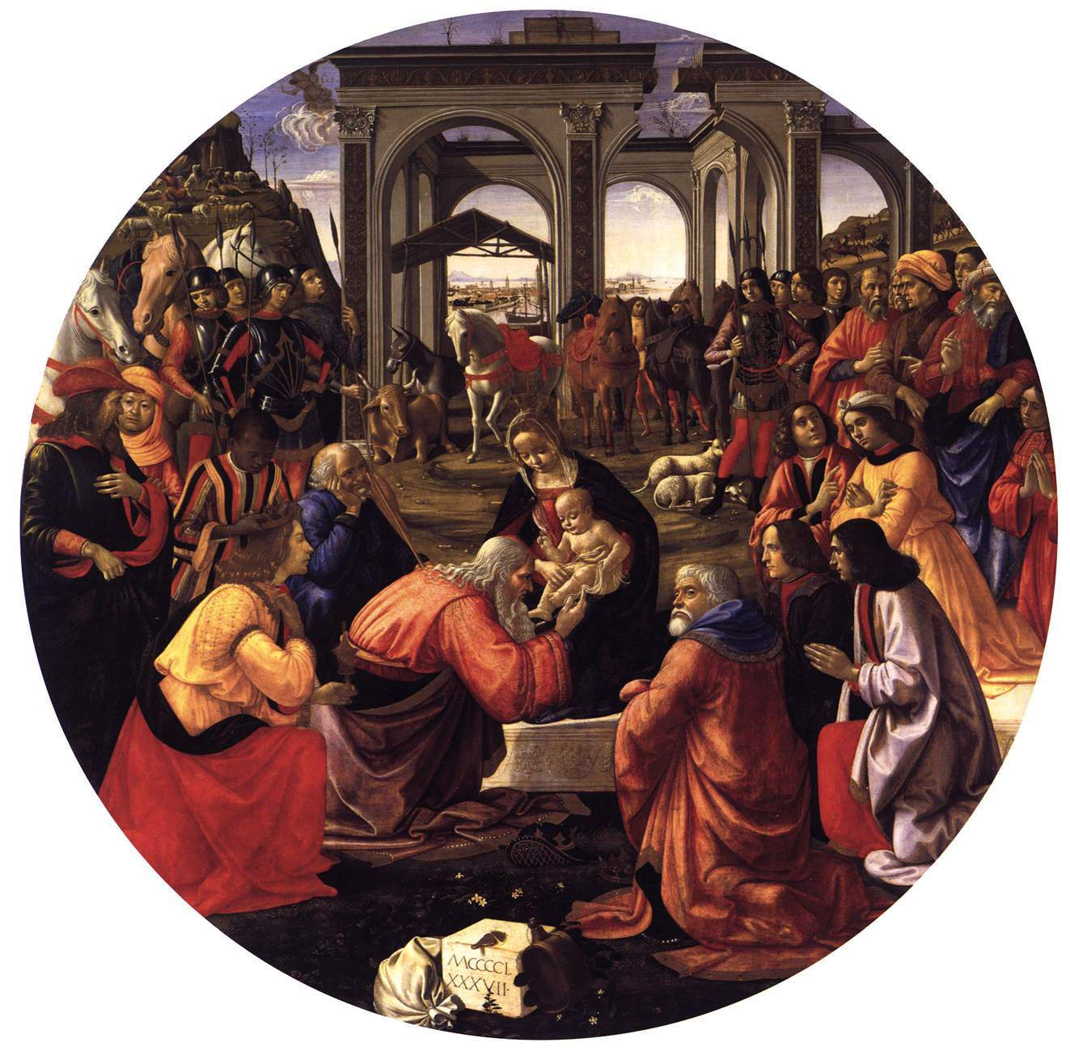
1487. Ghirlandaio. Adoración de los Magos. Uffizi.

Slide 46
1488. Domenico GHIRLANDAIO.
Adoración de los magos por el Spedale degli Innocenti
Dados sus proyectos a gran escala, difícilmente se podría esperar que Ghirlandaio realizara tales pinturas de altar en persona. Esto también se dio cuenta de sus donantes, ya que algunos de ellos escribieron en los contratos que las obras por las que estaban pagando tenía que ser pintadas por él en persona. Por ejemplo, el 28 de octubre de 1485, Francesco di Giovanni Tesori, prior de un orfanato, encargó un cuadro de la Adoración de los Magos de Ghirlandaio. La imagen estaba destinada al altar mayor del Spedale degli Innocenti, un hospital de expósitos. Fra Bernardo actuó como intermediario y redactó un contrato que tenía los siguientes requisitos: Ghirlandaio debía "colorear él mismo el panel mencionado, de la manera que se puede ver en un dibujo de papel, con las figuras y de la manera que allí se representa, y en todos los detalles de acuerdo con lo que yo, fray Bernardo, considero mejor: no debe desviarse de la forma y composición del dibujo mencionado ". Además, el artista tuvo que colorear el panel por su cuenta y utilizar pinturas de buena calidad. Incluso la calidad del color azul particularmente caro se estableció con precisión en el contrato: el artista tuvo que usar "ultramar que cuesta 4 florines la onza". Ghirlandaio tuvo que entregar las pinturas del panel después de treinta meses y recibiría 115 grandes florines por él si el panel valía la pena. La decisión al respecto estuvo en manos del intermediario del contrato, y como se asegura en el texto: "Puedo obtener una opinión sobre su valor o mérito artístico de quien quiera, y si no parece valer la pena". el precio fijo, él [Ghirlandaio] recibirá tanto menos como yo, fray Bernardo, considere apropiado ". Terminada en 1488, la obra, que deleitó al intermediario y al cliente, es una de las mejores pinturas sobre tabla de Ghirlandaio. El artista recibió la tarifa pactada, junto con fondos adicionales para una predela con historias de la Virgen. Las escenas de la predela son obra de uno de los alumnos de Ghirlandaio, Bartolommeo di Giovanni, según confirman los registros. La gran cornisa del retablo había sido ejecutada por el carpintero Francesco Bartolo sobre diseños de Giuliano da Sangallo.
La pintura permaneció sobre el altar hasta 1786, cuando se restauró el interior de la iglesia y se colocó el retablo en la pared detrás del altar. En 1917 fue trasladado al museo del Hospital.

Slide 47
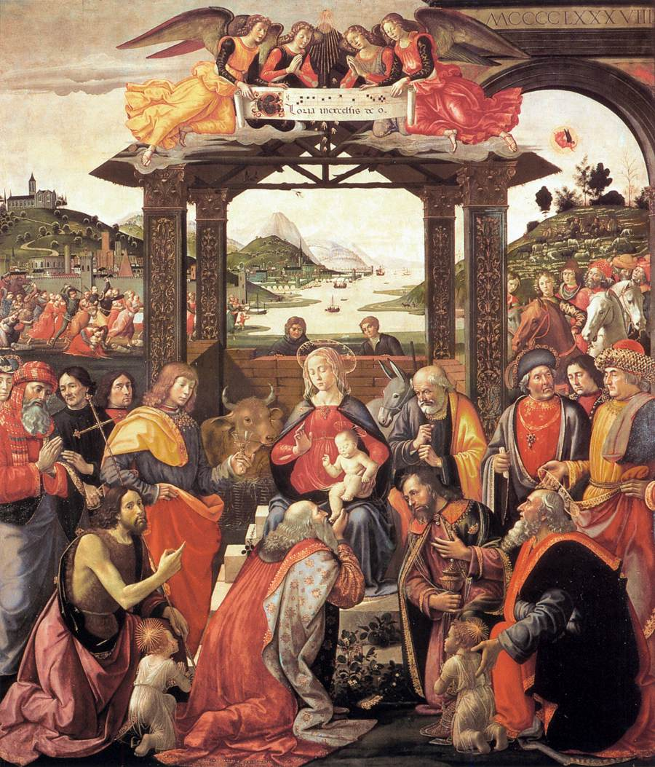
1488. Ghirlandaio.
Adoración de los Magos.
Hospital de los Inocentes, Florencia.

Slide 48
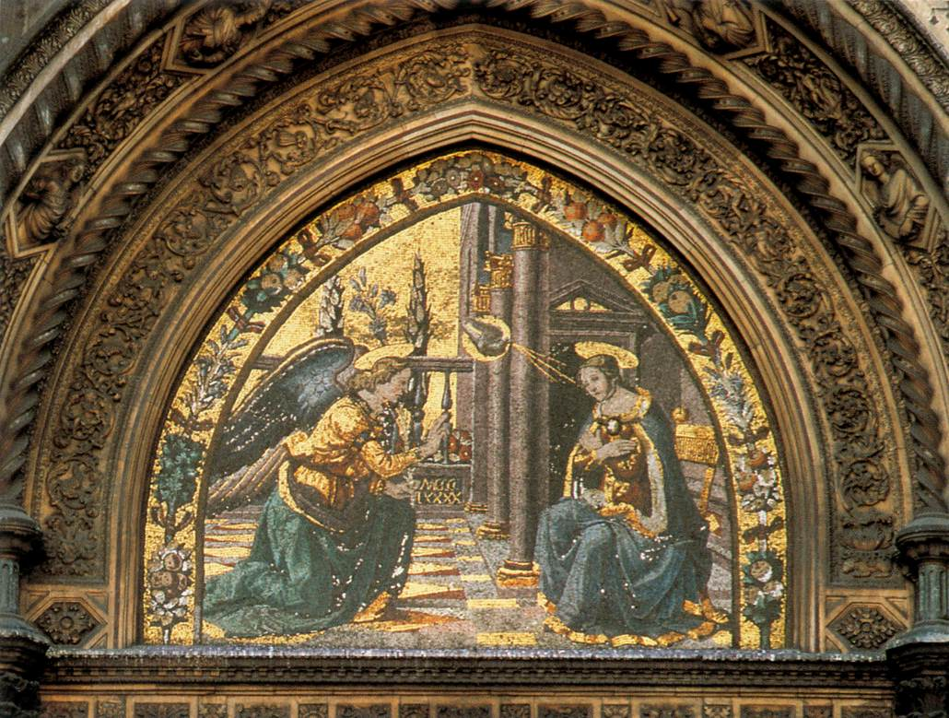
1489 - 1490. Ghirlandaio. Anunciación. Mosaico. Porta della Mandorla, Duomo, Florencia.

Slide 49
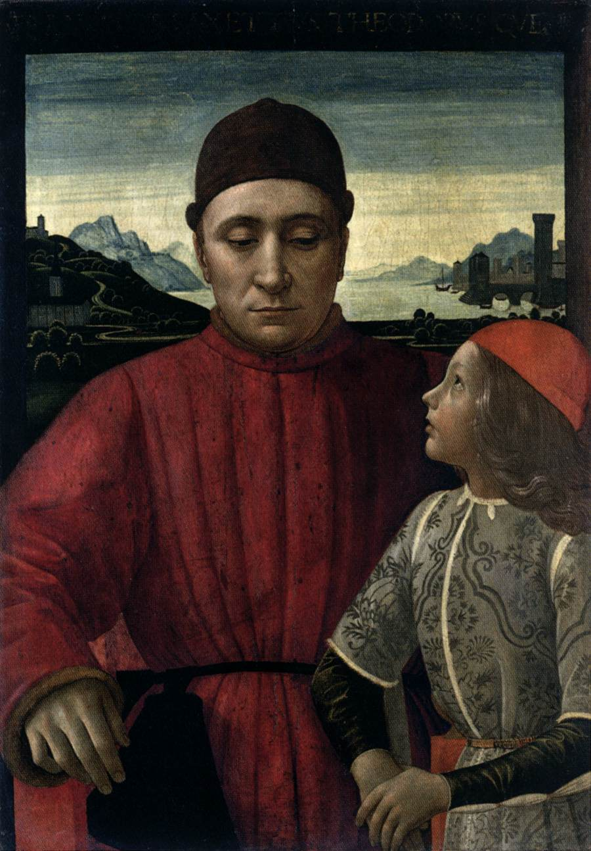
1490. Ghirlandaio. Francesco Sassetti y su hijo Teodoro II. MET.

Slide 50
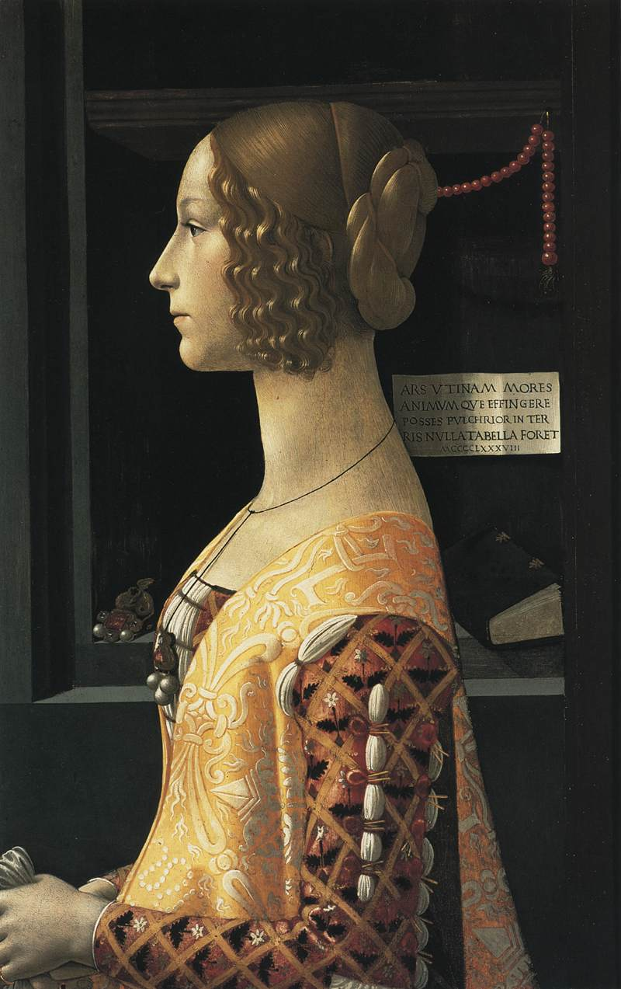
1488. Ghirlandaio. Retrato de Giovanna Tornabuoni. Museo Thyssen-Bornemisza, Madrid.

Slide 51
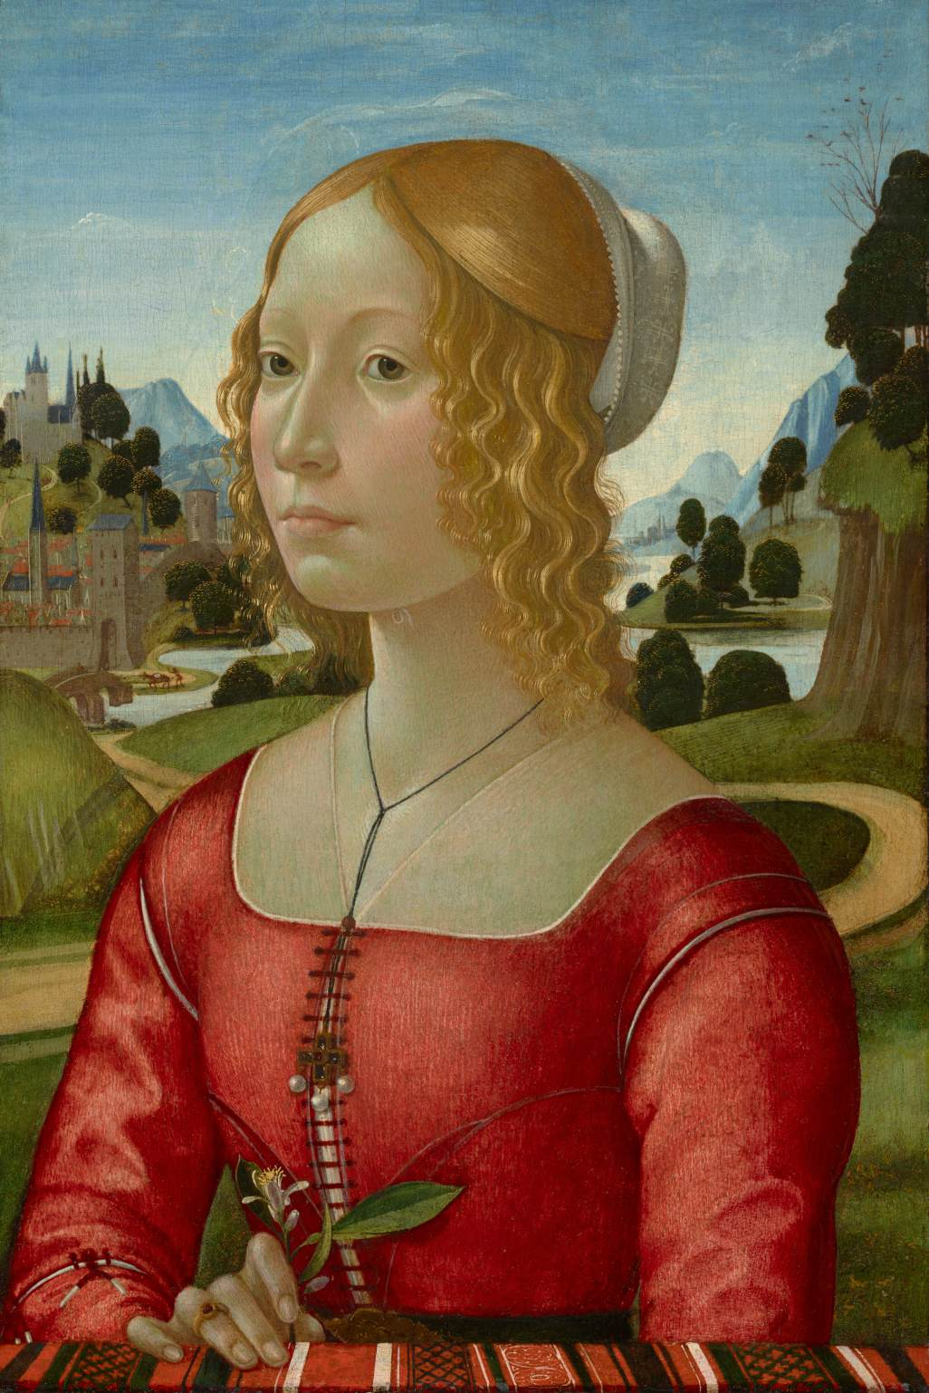
1490. Ghirlandaio. Retrato de mujer. The Clark Art Institute, Williamstown.

Slide 52
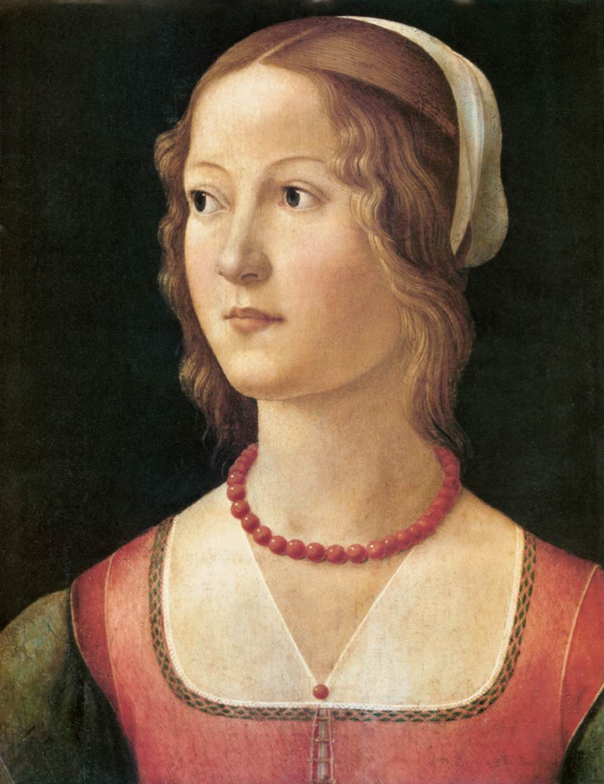
1490. Ghirlandaio. Retrato de mujer joven. Museu Calouste Gulbenkian, Lisboa.

Slide 53
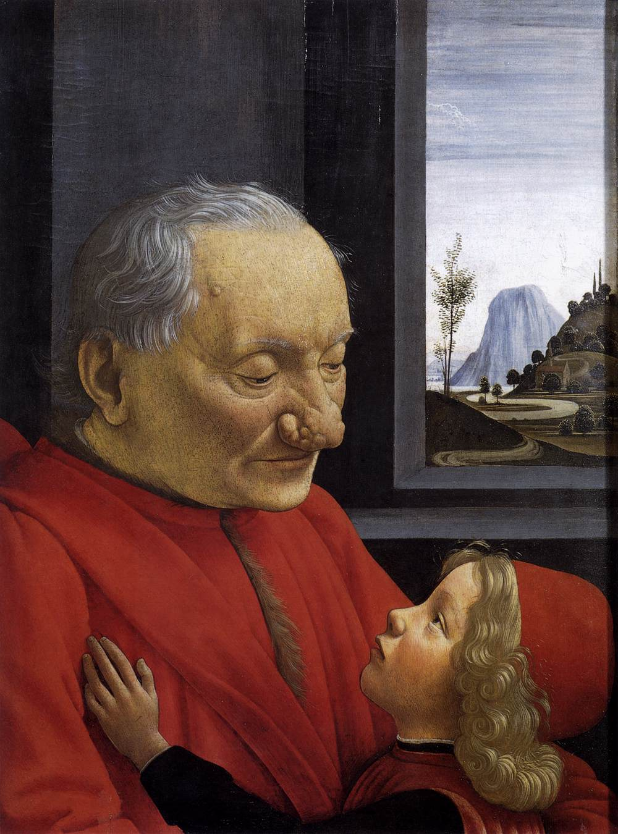
1490. Ghirlandaio. Retrato. Louvre.
Ghirlandaio incorporó retratos de sus contemporáneos en muchas escenas bíblicas. Probablemente sea precisamente por esa razón que fue tan popular entre los ricos florentinos, que estaban particularmente interesados ​​en la autorretrato. Esto hace que sea aún más sorprendente que hayan sobrevivido tan pocos retratos seculares de Ghirlandaio.
Hay dos pinturas que datan aproximadamente de 1490, en el Musée du Louvre de París y en Madrid, que son obras maestras de su arte pero fundamentalmente diferentes: Giovanna Tornabuoni es idealizada hasta el punto de convertirse en un "icono" de belleza para las jóvenes florentinas, mientras que el anciano con el niño está pintado con un grado de realismo despiadado. Ghirlandaio no retrocede ni siquiera en representar su nariz en toda su desfiguración.

Slide 54
1490. Ghirlandaio. Retrato. Louvre.
En su doble retrato en el Musée du Louvre, el artista logra no solo retratar a las dos figuras con gran ternura, sino también transmitir el profundo afecto entre ellas. El niño se acurruca suavemente con el anciano. Sus ojos se encuentran en diagonal: esto equilibra la composición y también excluye al observador de la escena íntima. El niño mira hacia arriba a lo largo del contorno del anciano, lo que significa que en realidad está mirando directamente a la enorme nariz que se proyecta hacia él. El contraste hace que la nariz respingona del niño y la forma en que se abre la boca con asombro parezcan aún más infantiles. El anciano está sentado en la esquina de una habitación frente a una ventana abierta. La delicadeza de la hermosa vista del paisaje es, por así decirlo, un comentario sobre la profunda amabilidad de las dos generaciones. Una luz suave cae sobre los rostros a través de la ventana, y el anciano se ilumina desde la derecha y el niño desde arriba. A medida que las mitades iluminadas de sus caras se vuelven una hacia la otra, y se usa el mismo rojo brillante para la ropa y la gorra, produciendo una riqueza que contrasta con la pared gris detrás, las dos figuras parecen fusionarse para formar una. La imagen está compuesta en su totalidad teniendo en cuenta su unidad. Las influencias flamencas son inconfundibles tanto en la elección de la esquina de la habitación como en el paisaje, recordando tanto el Retrato de un hombre en Londres de Dirck Bouts que data de 1462 como varios retratos de Petrus Christus.
Ya no se conoce la identidad de los asistentes, no se puede afirmar con certeza si realmente son, como se supone, abuelo y nieto. La nariz del hombre, desfigurada por una enfermedad de la piel llamada rinofima, ha llevado en los últimos años a la redacción de varios ensayos médicos. Los arañazos en la capa de pintura la desfiguraron aún más. Este daño fue eliminado mediante trabajos de restauración llevados a cabo en 1996.

Slide 55
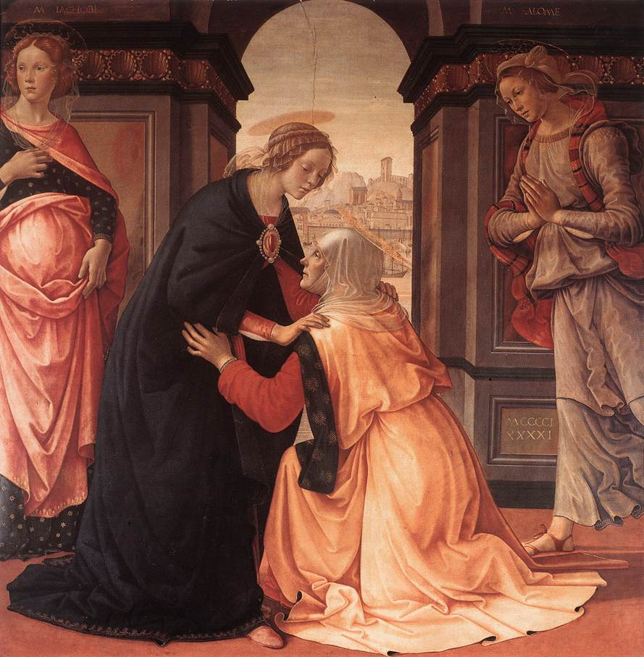
1491. Ghirlandaio. Visitación. Museo del Louvre.

Slide 56
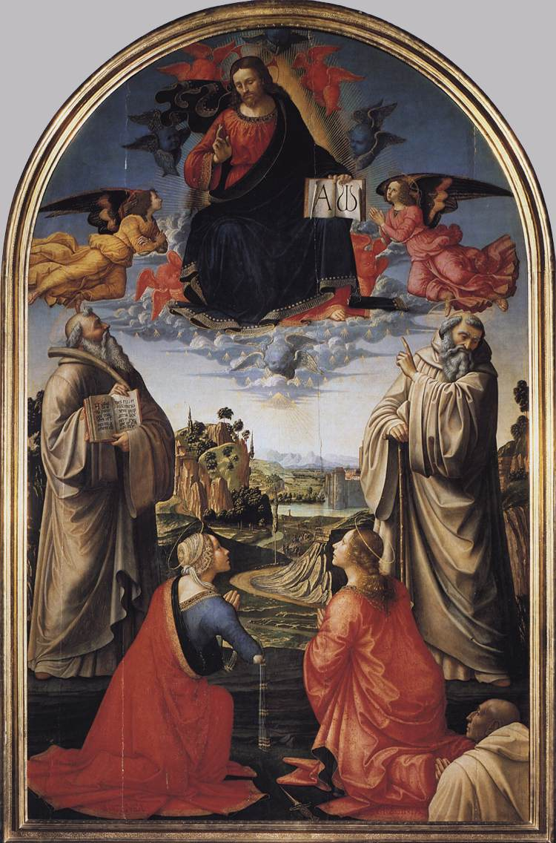
1492. Ghirlandaio. Cristo y Santos. Pinacoteca Comunale, Volterra.
Ghirlandaio utiliza el esquema compositivo de una figura central rodeada de santos en una obra que data aproximadamente de 1492: representa a Cristo, con la mano levantada en señal de bendición, entronizado en un banco de nubes y rodeado de ángeles. Las líneas principales de las vestiduras, los contornos de las figuras y sus miradas conducen la mirada a Cristo, que corona la composición del cuadro. En la esquina inferior derecha está arrodillado el donante Fra Giusto Bonvicini, abad de un monasterio camaldulense. Lleva el hábito de la orden de los llamados "benedictinos blancos", orden de ermitaños fundada por San Romualdo. Ghirlandaio estructuró esta composición de una manera inusual, ya que las figuras parecen estar rodeando un espacio central vacío. Aquí, sin embargo, podemos ver uno de los paisajes más exitosos que Ghirlandaio haya pintado. El donante calvo y de perfil llamativo ocupa humildemente su lugar entre los santos que adoran a Cristo. Estos están dispuestos en una simetría rígida. Dos santas locales vestidas de rojo brillante están arrodilladas, vistas desde atrás, en primer plano. Los dos santos varones, similar al punto de confusión, están parados como columnas a cada lado. El retablo fue pintado para el abad camaldolita Buonvicini de Badia di San Giusto, en las afueras de Volterra, y ahora se encuentra en la Pinacoteca Cívica de esa ciudad.

Slide 57
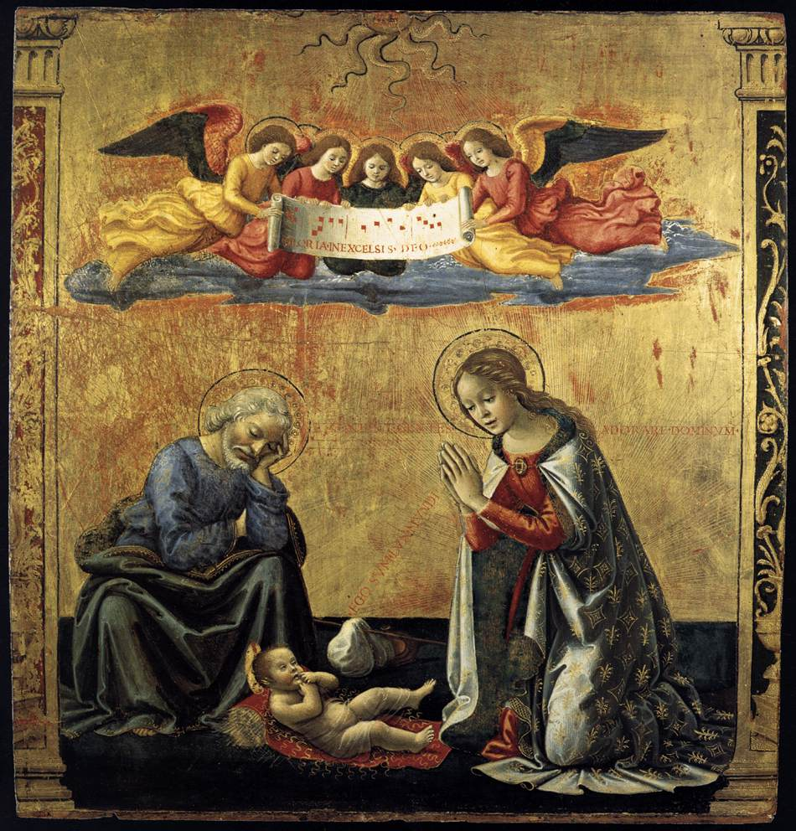
1492. Ghirlandaio. Natividad. Pinacoteca Vaticana.

Slide 58
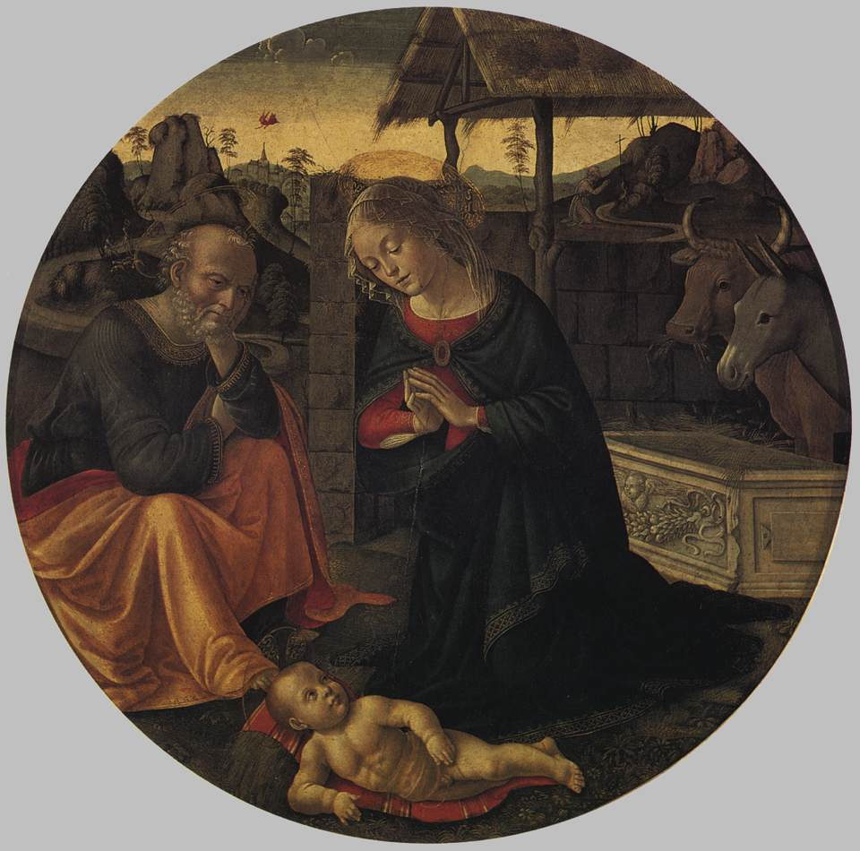
Ghirlandaio. Adoración del Niño. Pinacoteca Ambrosiana, Milán.

Slide 59
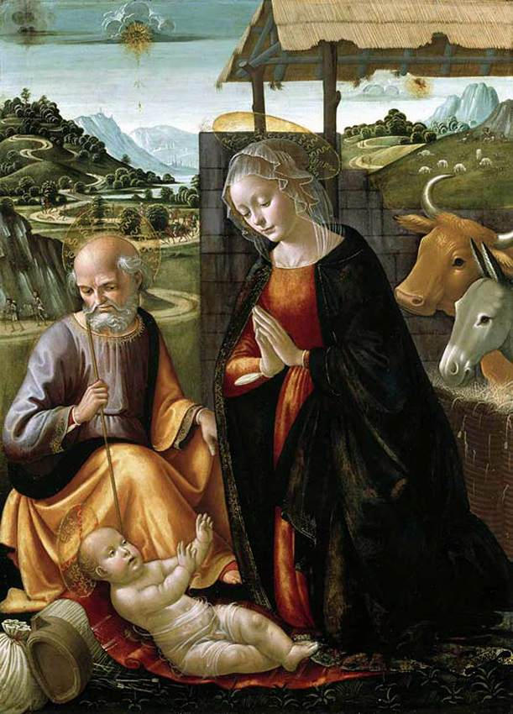
1492. Ghirlandaio. Natividad. Fitzwilliam Museum, Cambridge.

Slide 60
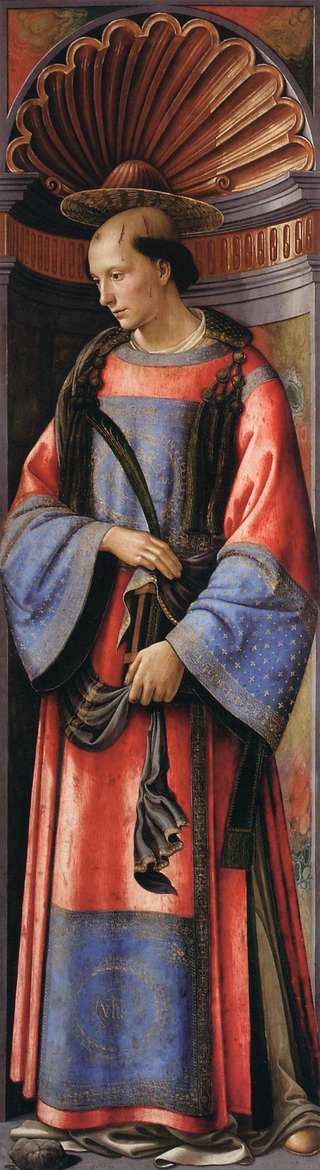
1490 - 1494. Ghirlandaio. San Estaban. Szépmûvészeti Múzeum, Budapest

Slide 61
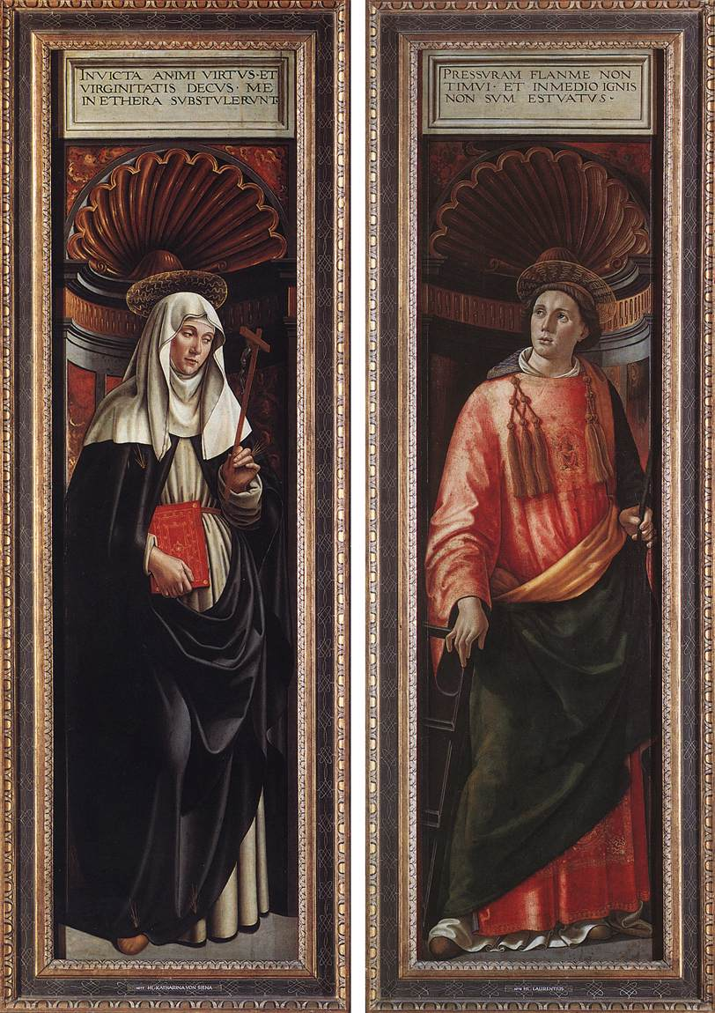
1490 - 1498. Ghirlandaio. Santa Catalina y San Lorenzo. Alte Pinakothek, Munich.

